Slide 1

Το Ρωμαϊκό Δίκαιο μετά τη Ρώμη
A. Δημοπούλου, Ρωμαϊκό Δίκαιο, Νομική Σχολή ΕΚΠΑ

Slide 2
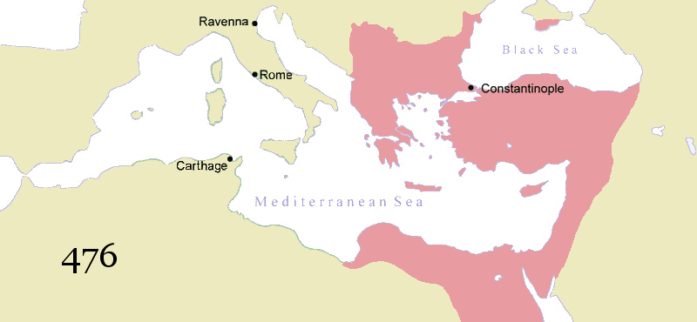
Ανατολική Ρωμαϊκή Αυτοκρατορία
Το Βυζάντιο αποτελεί τον μόνον φυσικό συνεχιστή της ρωμαϊκής αυτοκρατορίας,
Αδιάλειπτη συνέχεια θεσμών, δικαίου και ιστορικής συνείδησης.

Slide 3
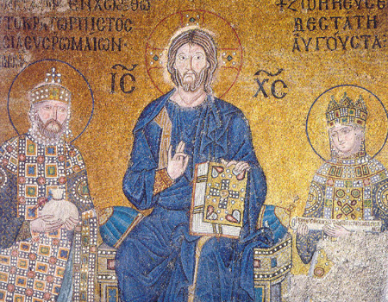
«Βασιλεύς Ρωμαίων»
Ο τίτλος των Αυτοκρατόρων του Βυζαντίου είναι “Βασιλεύς Ρωμαίων”
Η Κωνσταντινούπολη αποτελεί τη Νέα Ρώμη
Οι πολίτες της είναι Ρωμαίοι πολίτες (όρος Ρωμιός = γνήσιος εκπρόσωπος του ελληνισμού).
Μετά την Άλωση: η διοχέτευση των βιβλιοθηκών και χειρογράφων των βυζαντινών διανοούμενων που καταφεύγουν στη Δύση, θα τροφοδοτήσει το κίνημα της Αναγέννησης, τόσο στο πεδίο των ανθρωπιστικών σπουδών όσο και σε αυτό του δικαίου, με τη διάδοση άγνωστων έως τότε ελληνικών κειμένων.
Αυτά θα επιτρέψουν αργότερα την ανασύσταση του ιστορικού πλαισίου των ρωμαϊκών νομικών κειμένων, ιδίως από τους Γάλλους ουμανιστές του 16^{ου} αιώνα.
Κωνσταντίνος Θ’ Μονομάχος (1042-1055)

Slide 4
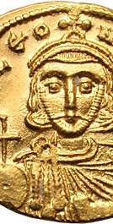
Ορόσημα βυζαντινού δικαίου
Ιουστινιάνεια κωδικοποίηση
  βάση της νομοθεσίας του Βυζαντίου
  & Νεαρές που εκδίδουν οι μετέπειτα Αυτοκράτορες.
  Η διάλυση των Νομικών Σχολών τον 7ο αιώνα συνοδεύεται από πτώση του επιπέδου της νομικής επιστήμης.
"Εκλογή" των Ισαύρων (Λέοντος Γ' και Κωνσταντίνου Ε', 741 μ.Χ.)
  Σύνοψη σε απλή και κατανοητή ελληνική γλώσσα της Ιουστινιάνειας κωδικοποίησης,
  Βελτίωση του ποινικού επί το φιλανθρωπότερον.
Λέων Γ’ Ίσαυρος, 717-741 μ.Χ., Επιγραφή D[OMINUS] NO[STER] LEON P[ERPETUUS] AV[GUST]US.

Slide 5
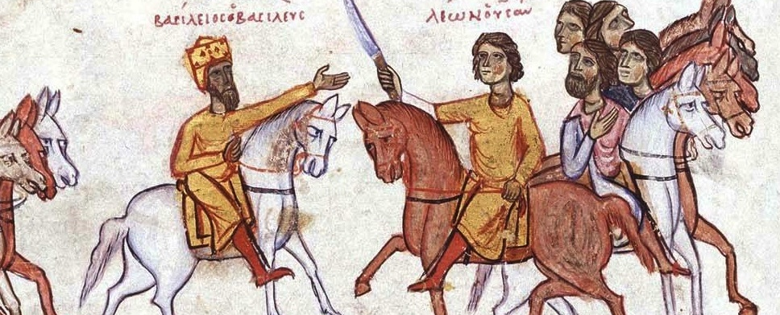
Μακεδονική δυναστεία
«ἀνακάθαρσις τῶν παλαιῶν νόμων»
Εἰσαγωγή (γνωστή παλαιότερα ως Ἐπαναγωγή, 885 μ.Χ.)
Πρόχειρος Νόμος = αναθεώρησή της
  Επιχειρείται προσαρμογή της ιουστινιάνειας κωδικοποίησης στα δεδομένα της εποχής.
Βασιλικά (Βασίλειος Α‘, ολοκλήρωσε ο γιος του Λέων ΣΤ΄ ο Σοφός 888 μ.Χ.)
  = συντομευμένη, απλοποιημένη και ενοποιημένη μορφή στα ελληνικά του Ιουστινιάνειου Πανδέκτη, του Κώδικα και των Νεαρών (60 βιβλία).

Slide 6
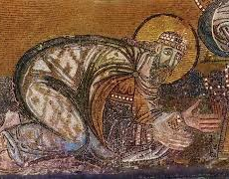
Λέων ΣΤ’ Σοφός
Ο πλέον παραγωγικός αυτοκράτορας, μετά τον Ιουστινιανό, σε αριθμό Νεαρών
Περί τις 120 Νεαρές
  το 1/3 των οποίων περίπου αφορούσε εκκλησιαστικά θέματα
Ἐπαρχικόν Βιβλίον (912 μ.Χ.): ρύθμισε τη λειτουργία των επαγγελματικών συντεχνιών.

Slide 7
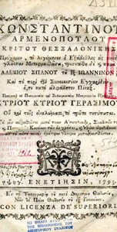
Η Εξάβιβλος του Αρμενόπουλου ή Πρόχειρον Νόμων (1345)
Νομοφύλακος και Κριτή (δικαστή) Θεσσαλονίκης Κωνσταντίνου Αρμενόπουλου.
Εύχρηστη σύνοψη των Βασιλικών και άλλων νομικών πηγών (μεταξύ των οποίων ήταν η Πείρα του Ευσταθίου Ρωμαίου, συλλογή νομολογίας του 11^{ου} αιώνα), με τη μορφή "κώδικα".
Σε αυτήν κατατάσσει συστηματικά την ύλη του δικαίου σε έξι βιβλία, ένα για το ποινικό δίκαιο και πέντε για το αστικό.
Το έργο θα γνωρίσει ευρύτατη διάδοση στα Βαλκάνια και στον σλαβικό κόσμο (σώζεται σε άνω των 100 χειρογράφων).
Μετά το 1453 θα αποτελέσει το ευρύτερα χρησιμοποιούμενο έργο για την επίλυση διαφορών μεταξύ των υπόδουλων Ελλήνων κατά την οθωμανική κυριαρχία, αλλά και μετά την απελευθέρωση το 1821.
Οι διατάξεις της θα αποτελέσουν ουσιαστικά το ισχύον Αστικό Δίκαιο, έως τη σύνταξη των νομοθετημάτων του νέου ελληνικού κράτους και την θέση σε ισχύ του Αστικού Κώδικα στην Ελλάδα το 1946.

Slide 8
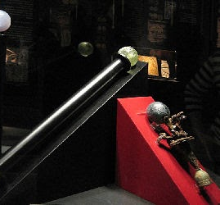
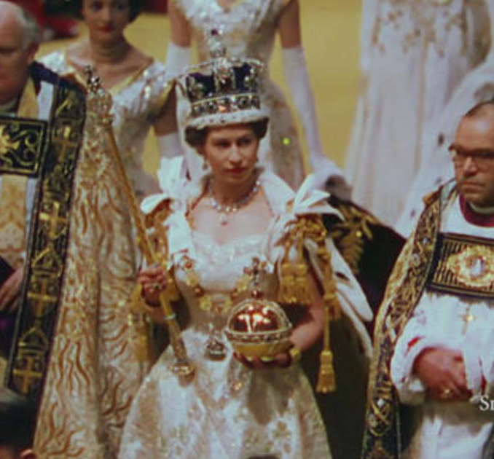
Insignia Imperii -Regalia
Σκήπτρο Μαξεντίου 306-312 μ.Χ.(επί Μ. Κωνσταντίνου), Ρώμη

Slide 9
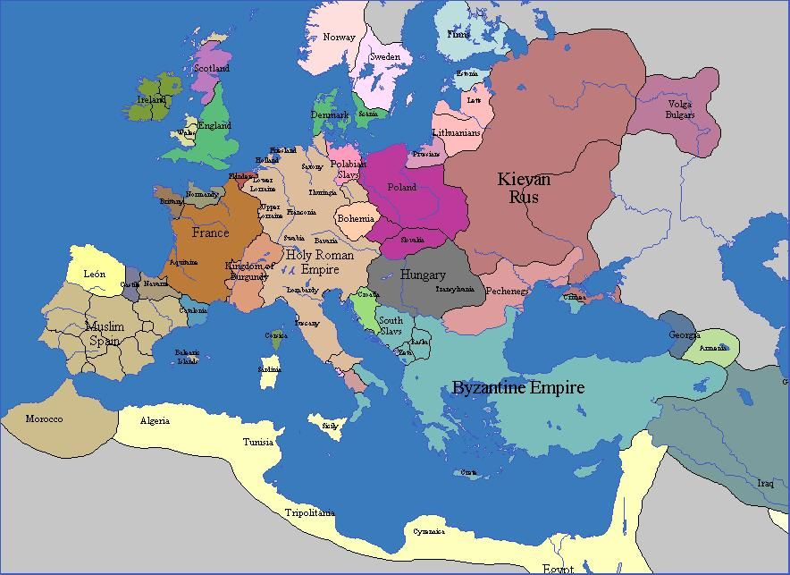
Οι “ρωμαϊκές αυτοκρατορίες” της Δύσης
Η ρωμαϊκή αυτοκρατορία υπήρξε ένα από τα μεγαλύτερα, ισχυρότερα και μακροβιότερα κράτη στην παγκόσμια ιστορία.
Θεμελίωσε την έννοια του imperium και την απόλυτη εξουσία που αυτό συνεπάγεται.
Η αίγλη της ρωμαϊκής αυτοκρατορίας και των επιτευγμάτων της στους λαούς της Ευρώπης ήταν τέτοια, που παρέμεινε αιώνιο πρότυπο της έννοιας της “αυτοκρατορίας”.
Αυτοκρατορίες που εδραιώνονται το Μεσαίωνα στα ευρωπαϊκά εδάφη που άλλοτε κατείχε η Ρωμαϊκή Αυτοκρατορία, αλλά και εκτός αυτών, θα καλλιεργήσουν συστηματικά την αντίληψη ότι αποτελούν τη συνέχειά της.

Slide 10
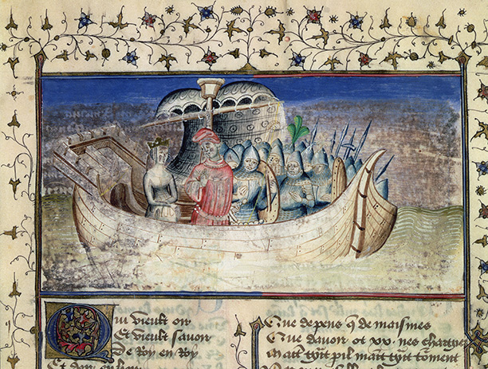
Translatio imperii
Η αντίληψη αυτή εκφράζεται από τους όρους renovatio imperii ή translatio imperii
Aποδίδουν μία γραμμική αντίληψη της ιστορίας, ως τη μεταβίβαση του imperium από τη μία αυτοκρατορία στην άλλη.
Η θεωρία έδρασε νομιμοποιητικά για την απόλυτη εξουσία αυτοκρατόρων που, πολύ μετά την κατάρρευση της δυτικής ρωμαϊκής αυτοκρατορίας, βασίλευσαν κατ’ εικόνα και ομοίωση των Ρωμαίων αυτοκρατόρων.
Για πολλούς αιώνες υιοθετούνται τα πρότυπα, τα σύμβολα και η ορολογία της ρωμαϊκής αυτοκρατορίας
Έως την αμφισβήτηση της απολυταρχίας με το Διαφωτισμό, την Γαλλική Επανάσταση και τη δημιουργία των εθνικών κρατών τον 19^{ο} αιώνα.

Slide 11
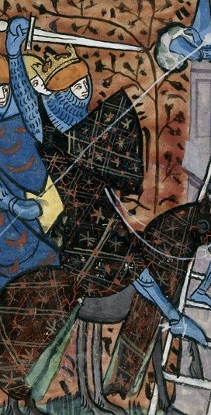
Ο Καρλομάγνος, Imperator Romanorum
Τα πρώτα φραγκικά βασίλεια στη Δύση δημιουργούνται τον 7^{ο} αιώνα.
Μετά τη νίκη του Charles Martel επί των Αράβων (που κατείχαν ήδη την Ισπανία) στο Poitiers το 732, η οποία εμπόδισε την περαιτέρω εξάπλωσή τους στη Δύση, ο εγγονός του Καρλομάγνος θα καταφέρει να εδραιώσει την κυριαρχία του σε μεγάλο μέρος της δυτικής και κεντρικής Ευρώπης.
Τα Χριστούγεννα του 800 μ.Χ. θα στεφθεί από τον Πάπα Λέοντα Γ΄ στον Άγιο Πέτρο στη Ρώμη “Imperator Romanorum” της Αγίας Ρωμαϊκής Αυτοκρατορίας, εμφανιζόμενος ως ο συνεχιστής της ρωμαϊκής αυτοκρατορίας στη Δυτική Ευρώπη.

Slide 12
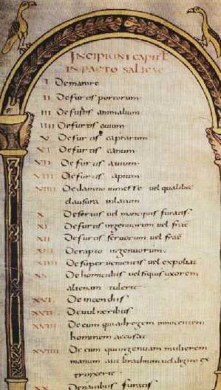
Καρλομάγνος & Δίκαιο
Ο Καρλομάγνος διατάσσει την καταγραφή του άγραφου δικαίου
Kαι την επανέκδοση παλαιότερων νομοθετημάτων, όπως ο Σαλικός Νόμος (lex Salica) των Φράγκων του 6^{ου} αιώνα (γνωστότερη διάταξη του οποίου είναι αυτή που υπαγορεύει την διαδοχή κατ’ αρρενογονία, την οποία θα υιοθετήσουν πολλές ευρωπαϊκές μοναρχίες).
Ο ίδιος εκδίδει δεσμευτικές διατάξεις για όλους τους υπηκόους του κατά τα πρότυπα των Ρωμαίων Αυτοκρατόρων.
Lex Salica

Slide 13
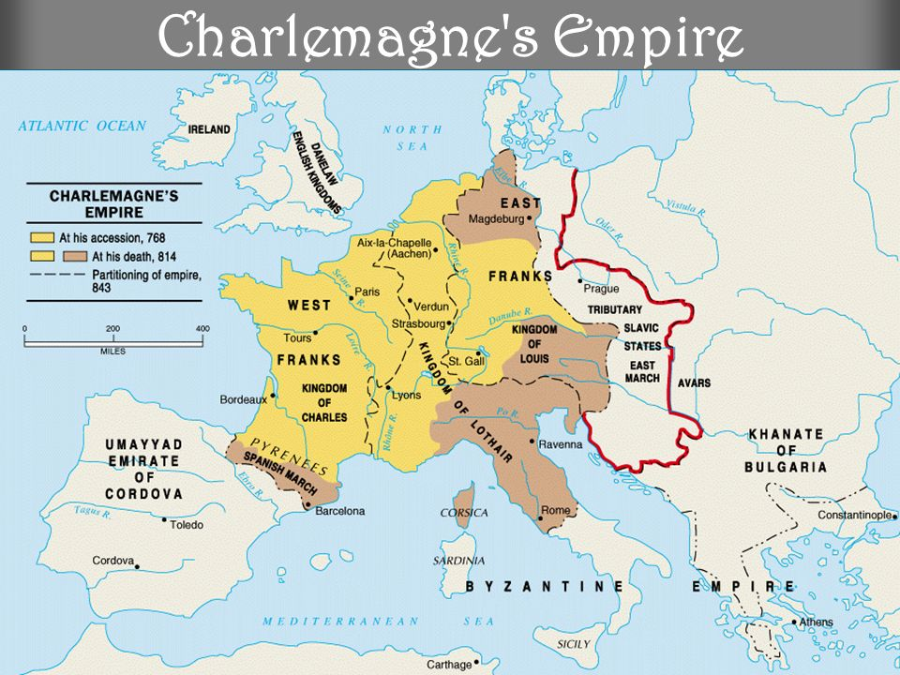

Slide 14
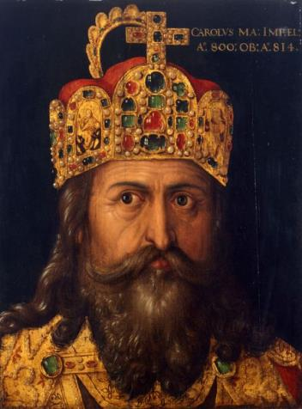
Tα γράμματα και οι τέχνες θα γνωρίσουν άνθηση, καλλιεργούμενα ιδίως στις Μονές.
Η αυτοκρατορία του δεν θα αντέξει στα χέρια των διαδόχων του, υπό το βάρος νέων εισβολών (Βίκινγκ, Σαρακηνών, Μαγυάρων, Σλάβων) στη Δύση τον 9^{ο} και 10^{ο} αιώνα.
Eνισχύεται το φαινόμενο της φεουδαρχίας (οι ρίζες της οποίας ανάγονται στα τέλη της ρωμαϊκής αυτοκρατορίας και την δέσμευση των καλλιεργητών με τη γη τους).
Δεν ευνοεί την κοινωνική και οικονομική κινητικότητα.
Ενισχύεται από τη γερμανική παράδοση της απονομής προνομίων και γαιών από το Βασιλέα σε ευγενείς, σε αντάλλαγμα για την αφοσίωση και στρατιωτική ενίσχυσή του, και διαμορφώνει μία ιεραρχία ευγενών γαιοκτημόνων.

Slide 15
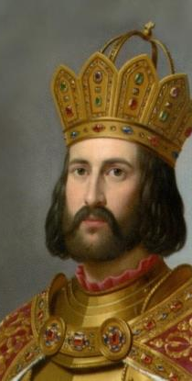
O Όθων Α’ (962 μ.Χ.) – η Αγία Γερμανική Αυτοκρατορία
Συνεχιστής του Καρλομάγνου θα εμφανισθεί το 962 μ.Χ. ο δούκας της Σαξονίας Όθων Α΄ ο Μέγας,
Στέφεται Αυτοκράτορας (Kaiser, από το Καίσαρ) της Αγίας Ρωμαϊκής Αυτοκρατορίας (Sacrum Romanum Imperium)
Επί εδαφών που περιελάμβαναν περιοχές της Ιταλίας (και τη Ρώμη) και αργότερα της Γερμανίας.
Η αυτοκρατορία θα ονομαστεί από τα τέλη του 15^{ου} αιώνα “Αγία Ρωμαϊκή Αυτοκρατορία του Γερμανικού Έθνους”, αποτελώντας το πρώτο γερμανικό Reich.
Το δημόσιο Ρωμαϊκό Δίκαιο (ius publicum Romanum)= βάση για την ιδεολογία της renovatio imperii, συνέχειας εξουσίας Ρωμαίων Αυτοκρατόρων
Αν και η γερμανική αυτοκρατορία θα παρακμάσει στη συνέχεια, ο τίτλος της Αγίας Ρωμαϊκής Αυτοκρατορίας θα διατηρηθεί στη δυναστεία των Αψβούργων της Αυστροουγγαρίας, έως και στις αρχές του 19^{ου} αιώνα.

Slide 16
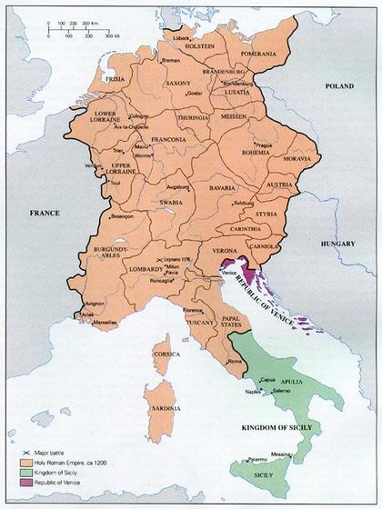

Slide 17
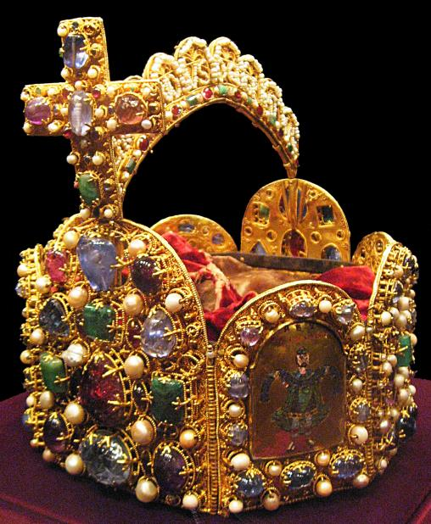
Otto I
Στέμμα στέψης αυτοκρατόρων Αγίας Ρωμαϊκής Αυτοκρατορίαας (10 αι. – 1806 μ.Χ.)
Μουσείο Hofburg, Βιέννη

Slide 18
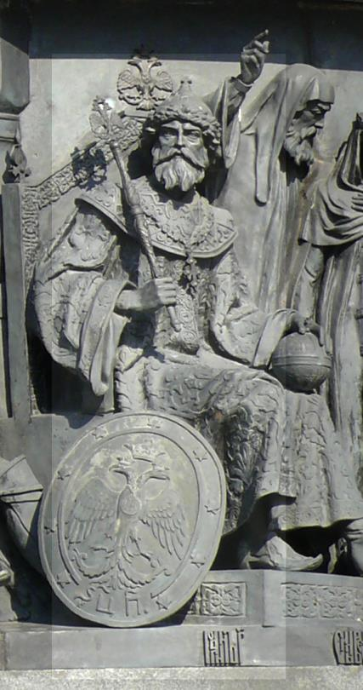
Η Τσαρική Ρωσία και η "Τρίτη Ρώμη"
Παράλληλα, στην Ανατολή, η τσαρική Ρωσία υιοθετεί επίσης την ρωμαϊκή αυτοκρατορική ιδεολογία και ρωμαϊκά αυτοκρατορικά πρότυπα.
Ο Πρίγκιπας Ιβάν Γ,΄ σύζυγος της Ζωής Παλαιολογίνας, ανιψιάς του τελευταίου Βυζαντινού Αυτοκράτορα, μετά την άλωση της Κωνσταντινούπολης από τους Οθωμανούς, εμφανίζεται ως διάδοχος του ρωμαϊκού θρόνου μέσω του γάμου του και της συνέχειας της παράδοσης της ορθοδοξίας.

Slide 19

O τίτλος του Καίσαρα (Caesar), κατά το υπόδειγμα των Βυζαντινών Αυτοκρατόρων, με τη ρωσική γλωσσική παραφθορά έγινε "Tσάρος".
Η Μόσχα υιοθετεί τον τίτλο “Τρίτη Ρώμη”, ως συνεχίστρια της ορθόδοξης χριστιανικής παράδοσης της βυζαντινής αυτοκρατορίας και επιλέγει ως σύμβολο το δικέφαλο αετό των βυζαντινών αυτοκρατόρων.

Slide 20
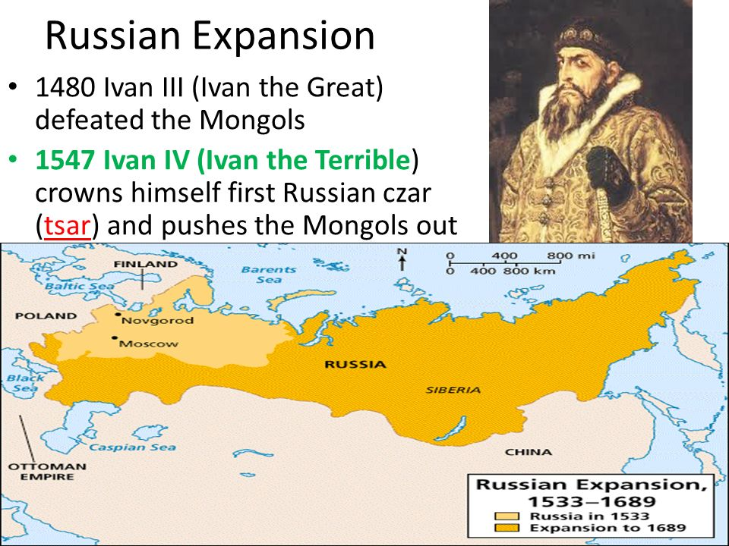

Slide 21
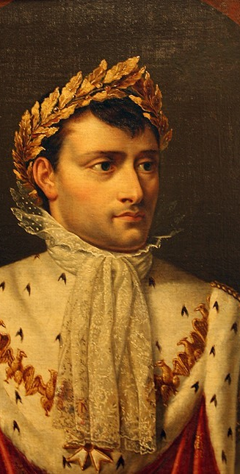
Ο Ναπολέων, πρώτος Ύπατος
Στις αρχές του 19^{ου} αιώνα, ο Ναπολέων θα επικρατήσει εφ’ όλης της Ευρώπης.
Υιοθετεί και εκείνος τα ρωμαϊκά αυτοκρατορικά πρότυπα, ανακηρυσσόμενος Ύπατος (premier Consul de la République) και χρησιμοποιεί την ορολογία δημοσίου δικαίου της Ρώμης για τα αξιώματα και όργανα της γαλλικής πολιτείας.
Στέφεται Αυτοκράτορας (Empereur) των Γάλλων το 1804 στην Παναγία των Παρισίων, αφενός φορώντας χρυσό στεφάνι, συμβολικό της ρωμαϊκής αυτοκρατορίας
Αφετέρου υψώνοντας πάνω από το κεφάλι του αντίγραφο του στέμματος του Καρλομάγνου ως συμβολικός διάδοχός του.

Slide 22
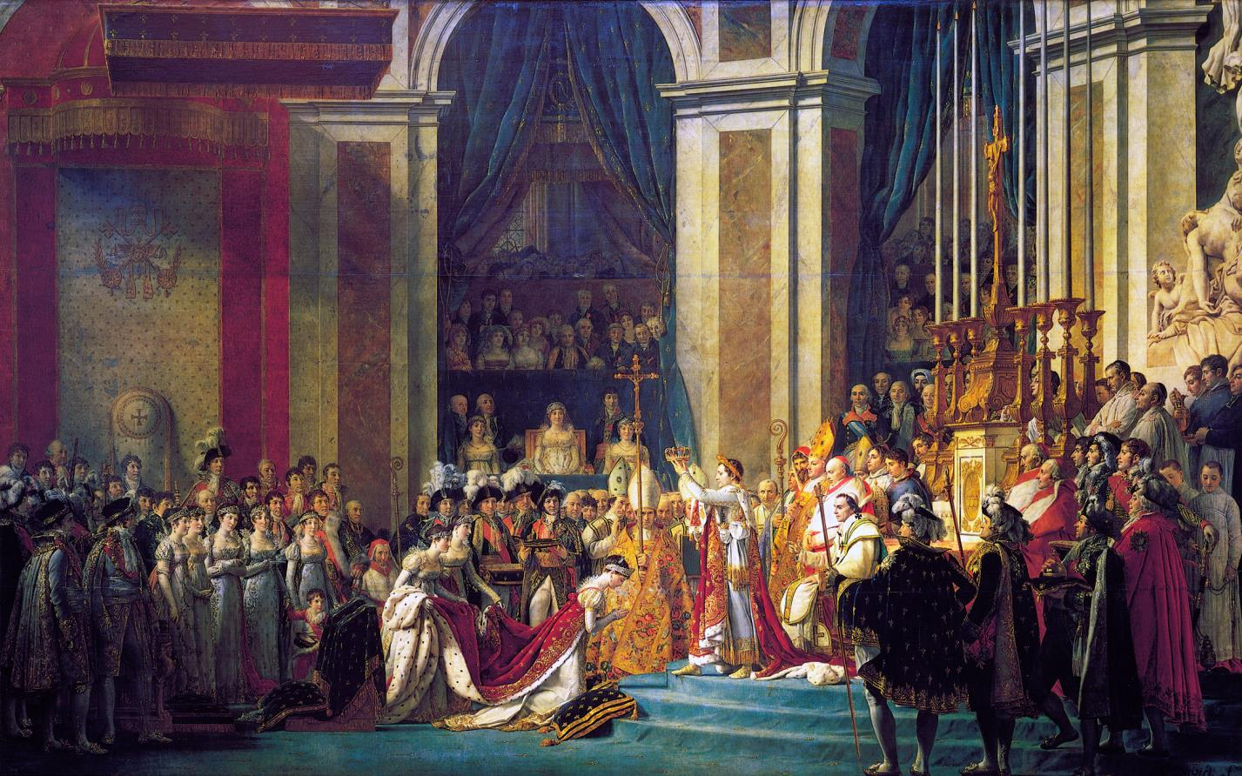

Slide 23
Το τέλος της Ρωμαϊκής Αυτοκρατορίας στη Δύση
410 μ.Χ.: ο Ηγεμόνας των Βησιγότθων Αλάριχος κατέλαβε και λεηλάτησε την Ρώμη, σηματοδοτώντας την αρχή της πτώσης του δυτικού ρωμαϊκού κράτους.
476 μ.Χ.: ο τελευταίος «αυτοκράτορας» Romulus Augustulus ανατρέπεται από τον Οδόακρο.
Έναρξη του Δυτικού Μεσαίωνα.
Η Ιταλία περνά στα χέρια των Οστρογότθων και μετά των Λομβαρδών.
Οι νέοι ηγέτες, θαυμαστές της ρωμαϊκής νομικής παράδοσης, θα διατηρήσουν κάποιους θεσμούς του Ρωμαϊκού Δικαίου.

Slide 24
Το Ρωμαϊκό Δίκαιο στο δυτικό Μεσαίωνα
Μετά την ανάκτηση της ιταλικής χερσονήσου, ο Ιουστινιανός κατ’ αίτηση του Πάπα Βιγιλίου εκδίδει το 544 μ.Χ. την Pragmatica sanctio pro petitione Vigilii, με την οποία καθιστά την κωδικοποίηση του δικαίου εφαρμοστέο δίκαιο στις ιταλικές κτήσεις.
Αν και πολλές από τις κτήσεις αυτές θα είναι βραχύβιες, σε όσες περιοχές παρέμειναν υπό Βυζαντινή κυριαρχία το ιουστινιάνειο και βυζαντινό δίκαιο θα συνεχίσει να εφαρμόζεται έως την κατάκτηση της Ραβέννας από τους Λομβαρδούς τον 8^{ο} αιώνα και του Ιταλικού νότου στα μέσα του 11^{ου} αιώνα από τους Νορμανδούς.
Βυζαντινές συλλογές, όπως η Εκλογή των Ισαύρων, το Πρόχειρον Νόμων και η Εισαγωγή των Μακεδόνων θα αποτελέσουν τη βάση τοπικών κωδικοποιήσεων του 10^{ου} αιώνα, όπως το Prochiron Legum (ή Prochiron Calabriae).
Κάθε όμως μελέτη του δικαίου κατά τον πρώιμο Μεσαίωνα χάνεται, ενώ εξαφανίζεται και ο ελληνικό-ρωμαϊκός τρόπος ζωής στις πόλεις που παρακμάζουν.

Slide 25
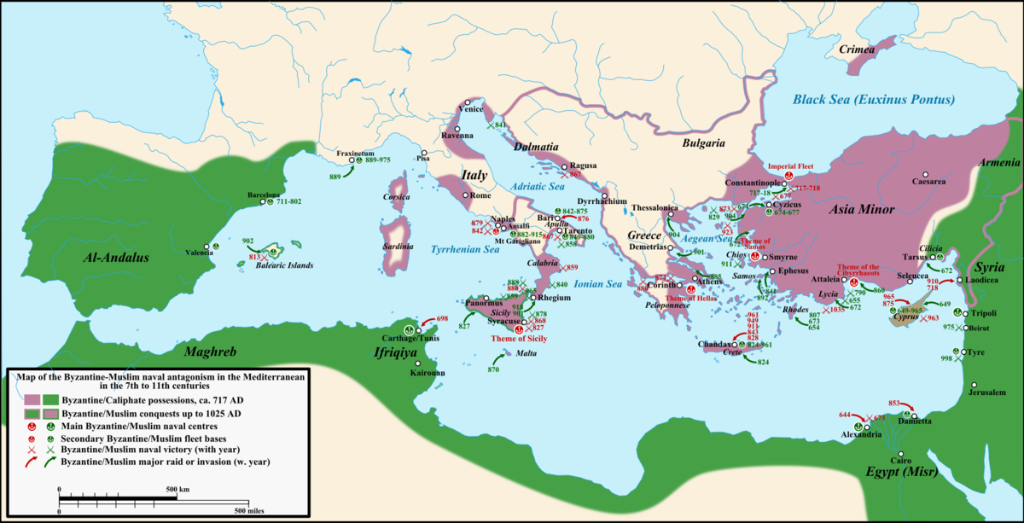

Slide 26
Οι Βαρβαρικοί «κώδικες»
Ενδεικτικό της λειτουργικότητας του Ρωμαϊκού Δικαίου είναι το γεγονός ότι θα υιοθετηθεί στην πράξη, όπως και η λατινική γλώσσα, από τα γερμανόφωνα φύλα που θα καταλύσουν την Δυτική Ρωμαϊκή Αυτοκρατορία.
Οι Γότθοι, που έχουν εγκατασταθεί μεταξύ ρωμαϊκών πληθυσμών ήδη πριν την κατάρρευση της Δύσης, υιοθετούν πολλά στοιχεία του ρωμαϊκού τρόπου ζωής, περιλαμβανομένου του δικαίου, προς χρήση κυρίως των Ρωμαίων υπηκόων τους

Slide 27
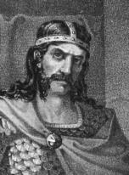
Lex Romana Visigothorum (506 μ.Χ.)
Η Lex Romana Visigothorum Συνετάγη κατ' εντολή του Αλάριχου ΙΙ (επονομαζόμενη και Breviarium του Αλάριχου).
Αποτελεί μία απλουστευμένη σύνοψη Ρωμαϊκού Δικαίου, βασιζόμενη κυρίως στο Θεοδοσιανό Κώδικα, που απευθύνεται στους ρωμαϊκούς πληθυσμούς νοτίως του ποταμού Λίγηρα (βασίλειο των Οστρογότθων) και στην ιβηρική χερσόνησο (βασίλειο των Βησιγότθων).
Η συλλογή θα διατηρήσει ζωντανή την παράδοση του Ρωμαϊκού Δικαίου μεταξύ των λατινόφωνων πληθυσμών στα νέα βαρβαρικά βασίλεια που δημιουργούνται.

Slide 28
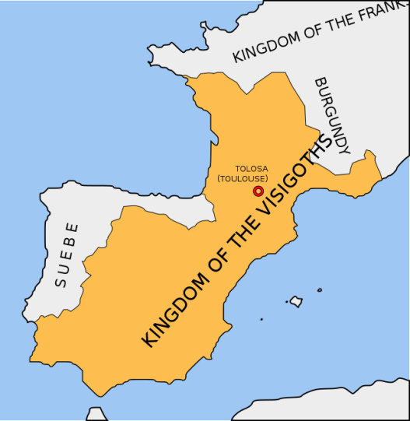

Slide 29
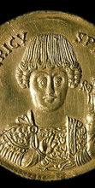
Η lex Romana Burgundiorum (αρχών 6^{ου} αιώνα), που αποτελεί σύνοψη διατάξεων, απευθύνεται στους Ρωμαίους που κατοικούν στην περιοχή της σημερινής ευρύτερης περιοχής της Βουργουνδίας.
Το Edictum Theodorici, απευθύνεται σε Ρωμαίους και γερμανικής καταγωγής υπηκόους του Οστρογότθου Θεοδώριχου.

Slide 30
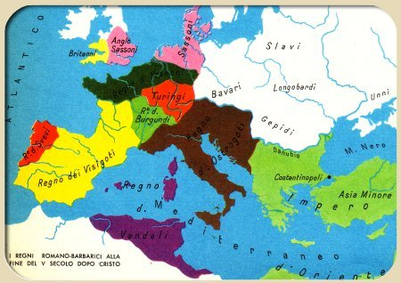

Slide 31
Πρόσληψη (Reception) του Ρωμαϊκού Δικαίου
Κατά την επονομαζόμενη Πρόσληψη (Reception), το αναγεννηθέν Ρωμαϊκό Δίκαιο έγινε αποδεκτό ως βάση των εθνικών δικαίων, υποκαθιστώντας τα εθιμικά δίκαια σε περισσότερες ευρωπαϊκές χώρες.
Το φαινόμενο της φανερώνει τον – σε γενικές γραμμές – προοδευτικό εκρωμαϊσμό του δικαίου και των θεσμών στη Δυτική Ευρώπη, από τον ύστερο Μεσαίωνα και μετά, με την αναγέννησή του ως μέρος του ius commune, του κοινού ευρωπαϊκού δικαίου, το οποίο υποκατέστησε ή συμπλήρωσε τα τοπικά φεουδαρχικά και εθιμικά δίκαια.

Slide 32
Τρεις φάσεις της Πρόσληψης του Ρωμαϊκού Δικαίου στη Δύση
1. “Aνακάλυψη" του Ρωμαϊκού Δικαίου στην Ιταλία και συστηματικής μελέτης του από τα τέλη του 11^{ου} έως τον 16^{ο} αιώνα, που δημιούργησε το ius commune ως κοινή βάση του ευρωπαϊκού νομικού πολιτισμού.
2. Aπό τις αρχές του 16^{ου} αιώνα έως τα μέσα του 18^{ου}, με τη δημιουργία των εθνικών κρατών και των νομικών συστημάτων τους, επί τη βάσει των αρχών του ius commune και της ερμηνείας του δικαίου από τους νομικούς στα πρώτα ευρωπαϊκά Πανεπιστήμια.
3. Aπό τα μέσα του 18^{ου} αιώνα έως τα τέλη του 19^{ου} (για την Ελλάδα τα μέσα του 20^{ου}), με τη δημιουργία των πρώτων Αστικών Κωδίκων και την, μέσω αυτών, ύστερη πρόσληψη του Ρωμαϊκού Δικαίου σε πολλές έννομες τάξεις ανά τον κόσμο.

Slide 33
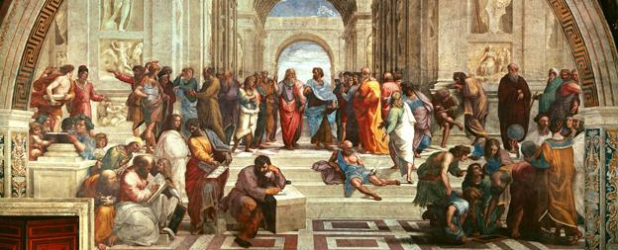
Η ανακάλυψη του Πανδέκτη και η γένεση των νομικών σπουδών στη Δύση
Η οικονομική και πολιτισμική ανανέωση της Ευρώπης ξεκινά τον 11^{ο} και 12^{ο} αιώνα, χάρις στην επέκταση του εμπορίου που φέρνει αναζωογόνηση των Ιταλικών πόλεων, όπως της Βενετίας, της Γένοβας και της Πίζας, και ευημερία στην μεσαία τάξη.
Μία νέα δυναμική σημειώνεται σε όλες τις εκφάνσεις του πολιτισμού και του πνεύματος.

Slide 34

Littera Florentina
Το ενδιαφέρον για το Ρωμαϊκό Δίκαιο αναζωπυρώνεται τον 11^{ο} αιώνα, χάρις στην ανακάλυψη ενός (ξεχασμένου επί αιώνες) ακέραιου αντιγράφου του Πανδέκτη σε βιβλιοθήκη της Πίζας, το οποίο μεταφέρθηκε το 1406 στη Φλωρεντία (αποκαλούμενο Littera Florentina ή Codex Florentinus).
Η αντιγραφή, ο σχολιασμός και η σχολαστική μελέτη του χειρογράφου αυτού πυροδοτούν την ακαδημαϊκή αναγέννηση του Ρωμαϊκού Δικαίου στη Δύση, ως μέρος του ευρύτερου φαινομένου της Αναγέννησης.

Slide 35
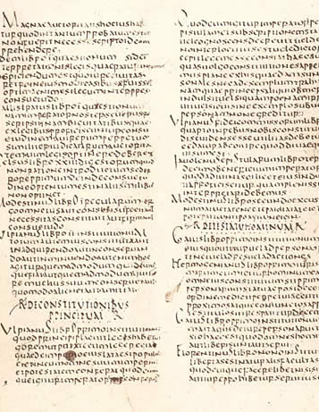
Littera Fiorentina
Το χειρόγραφο έχει χρονολογηθεί μεταξύ 533-557
Σύγχρονο με την Ιουστινιάνεια Κωδικοποίηση και πιθανώς είχε συνταχθεί στην Κωνσταντινούπολη.
Σχόλια στο περιθώριο του κειμένου υποδεικνύουν την προέλευσή του από το Αμάλφι, το οποίο τον 6^{ο} μ.Χ. αιώνα αποτελούσε μέρος της βυζαντινής επικράτειας του Εξαρχάτου της Ραβέννας,
απ' όπου πέρασε αρχικά στην Πίζα και εν συνεχεία μεταφέρθηκε ως λάφυρο πολέμου στη Φλωρεντία μετά το 1406.
Φυλάσσεται στην Λαυρεντιανή βιβλιοθήκη των Μεδίκων, ως το πολυτιμότερο απόκτημά της.

Slide 36
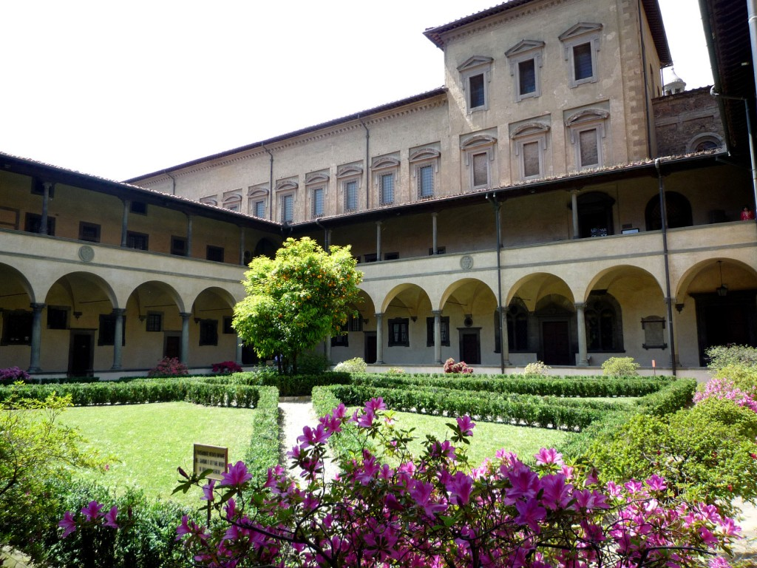
Πλεονεκτήματα δικαίου Πανδέκτη
Ήταν γραπτό (σε αντίθεση με το εφαρμοζόμενο εθιμικό δίκαιο).
Στη λατινική γλώσσα (τη lingua franca της Δυτικής Ευρώπης τότε),
Ήταν προϊόν ενός εκλεπτυσμένου και σύνθετου νομικού συστήματος
Έφερε την σφραγίδα της αυθεντίας και του κύρους του imperium Romanum.
Λαυρεντιανή βιβλιοθήκη, Φλωρεντία

Slide 37
Οι πρώτες Νομικές Σχολές στη Δύση
Η μελέτη του Πανδέκτη είναι άρρηκτα συνδεδεμένη με το πνευματικό κίνημα που οδήγησε στη δημιουργία των πρώτων Πανεπιστημίων στα μέσα του 12^{ου} αιώνα.
Oργανώνονται ως είδος συντεχνιών με στενούς δεσμούς μεταξύ των μελών τους, που αφοσιώνονται στη μελέτη απερίσπαστα από εξωτερικές επιδράσεις.
Τα νομικά μελετώνται για πρώτη φορά ως αυτόνομη επιστήμη στην Μπολόνια (1^{η} Νομική Σχολή στον κόσμο 1088).
Όπου συρρέουν ενθουσιώδεις νέοι απ’ όλη τη δυτική Ευρώπη (γαλλόφωνοι, γερμανόφωνοι, ισπανόφωνοι), φθάνοντας τους 10.000 σπουδαστές.

Slide 38

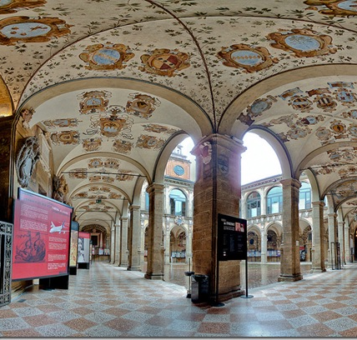
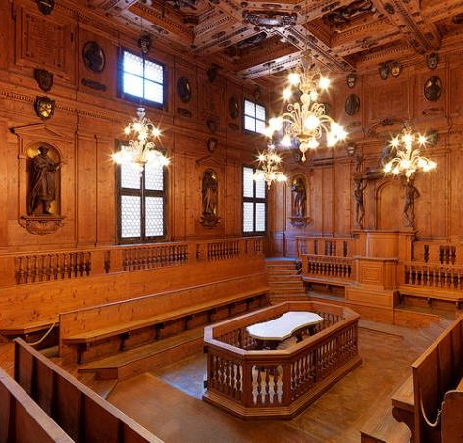
Bologna, Alma Mater Studiorum

Slide 39
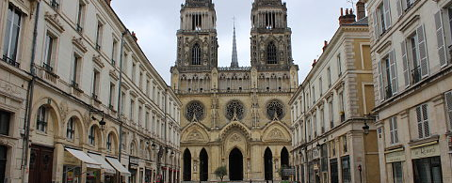
Σπουδαία κέντρα νομικών σπουδών
Η βόρεια Ιταλία και η γαλλική Προβηγκία γίνονται τα πλέον δραστήρια κέντρα νομικών σπουδών.
Τον 13^{ο} αιώνα, το Πανεπιστήμιο της Ορλεάνης καθίσταται το σημαντικότερο κέντρο της επαναπροσέγγισης και ερμηνείας του Ρωμαϊκού Δικαίου, "πέρα από τα βουνά" της βόρειας Ιταλίας (εξ ου και η ονομασία του "Ultramontani").

Slide 40
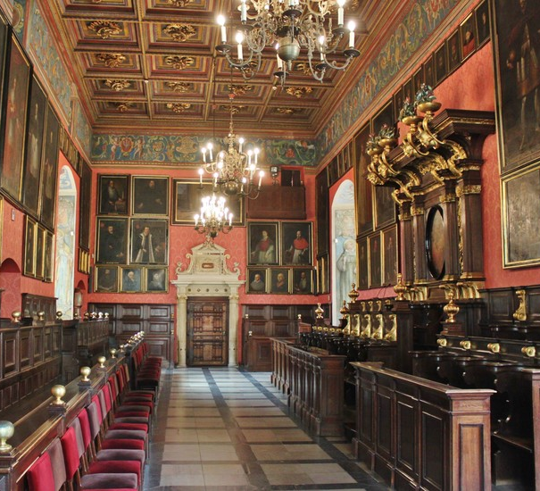
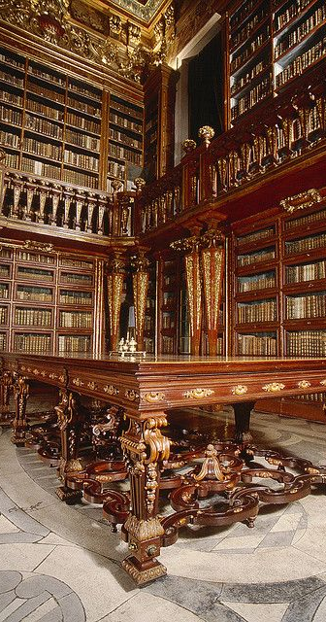

Οι πρώτες Νομικές Σχολές στην Ευρώπη
Ιδρύονται προοδευτικά περί τα 70 Πανεπιστήμια και Νομικές Σχολές στο Παρίσι, την Οξφόρδη, την Κρακοβία, τη Νάπολη, την Κόιμπρα και αλλού.
Κρακοβία 1364
Coimbra University library 1290
1096

Slide 41
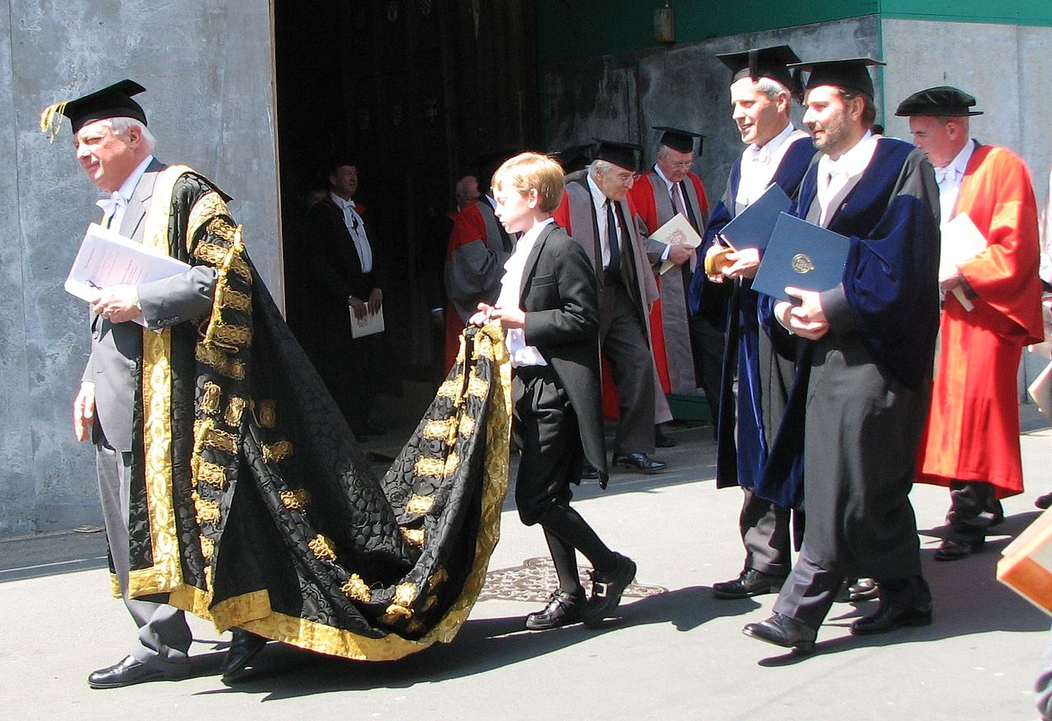
Μελέτη του Πανδέκτη
Οι νομικές σπουδές, με πενταετή διάρκεια φοίτησης και προφορικές εξετάσεις πτυχίου, οργανώνονται γύρω από τη μελέτη κυρίως του Πανδέκτη
που περικλείει ένα πλήρες και ολοκληρωμένο σύστημα δικαίου με αξιώσεις διαχρονικότητας, το οποίο λόγω του έντονα επιστημονικού χαρακτήρα του, προσφέρεται για σχολαστική ανάλυση.
Η μελέτη του Ρωμαϊκού Δικαίου θα αποτελέσει έκτοτε έως και τους νεώτερους χρόνους, τον κορμό των νομικών σπουδών ανά την Ευρώπη.

Slide 42
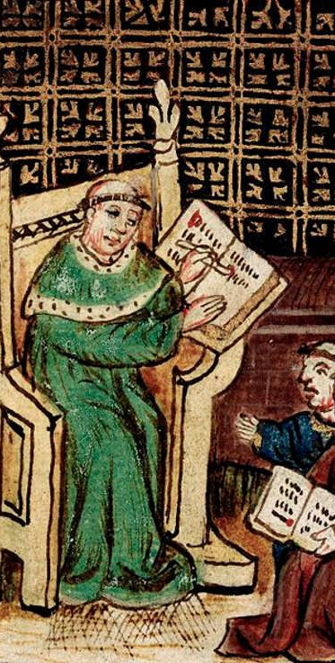
Οι Γλωσσογράφοι (Glossatores)
Σε προέκταση του μεσαιωνικού Σχολαστικισμού, οι μελετητές προσεγγίζουν τον νεοανακαλυφθέντα Πανδέκτη ως αυθεντία του δικαίου, όπως οι θεολόγοι την Παλαιά και Καινή Διαθήκη και οι φιλόσοφοι τον Αριστοτέλη και τον Πλάτωνα.
Σημαντικότερη μορφή του κινήματος, στις αρχές του 12^{ου} αιώνα, είναι ο Irnerius στη Μπολόνια.
Ο ίδιος και οι διάδοχοί του σημειώνουν στο περιθώριο του Πανδέκτη και του Κώδικα επεξηγήσεις σε συγκεκριμένους όρους (glossae, στα ελληνικά γλῶσσαι) και εσωτερικές παραπομπές, από τις οποίες θα ονομαστούν Γλωσσογράφοι (Glossatores).

Slide 43
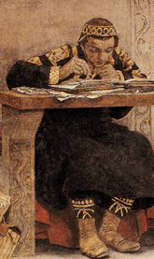
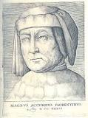
Irnerius of Bologna, fresco from Palazzo Accursio - Franciscus Accursius

Slide 44
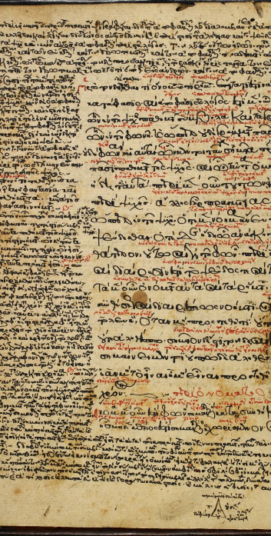
Επιστημονική μέθοδος
Με τον τρόπο αυτό επανεισάγουν την επιστημονική μέθοδο στη μελέτη του Ρωμαϊκού Δικαίου, λίγο-πολύ κατά το υπόδειγμα των Ρωμαίων νομικών.
Θεωρούν το Ρωμαϊκό Δίκαιο ένα αρχαίο πρότυπο δικαιοσύνης με “κλασικό” χαρακτήρα, που παρουσιάζει το μεγάλο πλεονέκτημα ότι μπορεί να μεταφερθεί στην εποχή τους, με τις κατάλληλες προσαρμογές.
Παράγουν μεγάλο αριθμό σχολίων, που με τη σειρά τους καθιστούν αναγκαία τη συστηματοποίησή τους από έργα που συντάσσονται προς διευκόλυνση των δικηγόρων της εποχής.
Οι δικηγόροι παραπέμπουν στους Ρωμαίους νομικούς, συχνά για να εντυπωσιάσουν το δικαστή με την "επιστημοσύνη" τους.

Slide 45
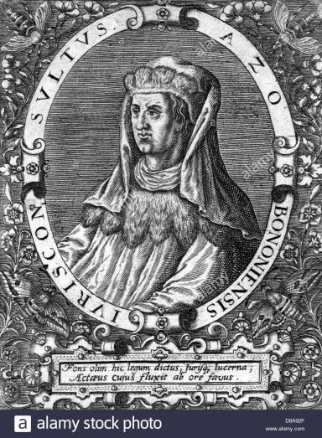
ΑΖΟ di Bologna
Μία συλλογή σχολίων επί του Κώδικα που συντάσσει ο γλωσσογράφος Azo γίνεται το απαραίτητο βιβλίο για κάθε δικηγόρο, κάτι που αποτυπώνεται στην παροιμία της εποχής, "αν δεν έχεις τον Azo, μην πας στο δικαστήριο".

Slide 46
Glossa Ordinaria
Ο Accursius (περί το 1230) συλλέγει στη Μπολόνια όλα τα σχόλια των γλωσσογράφων σε ένα μεγάλο έργο, τη Glossa Ordinaria, το κατεξοχήν έργο σχολιασμού της ιουστινιάνειας κωδικοποίησης (το αντίστοιχο σχολιασμένου αστικού κώδικα της εποχής)
Θα αποτελέσει τη βάση για τη μετέπειτα θεωρητική επεξεργασία του ρωμαϊκού δικαίου στο ius Commune.

Slide 47
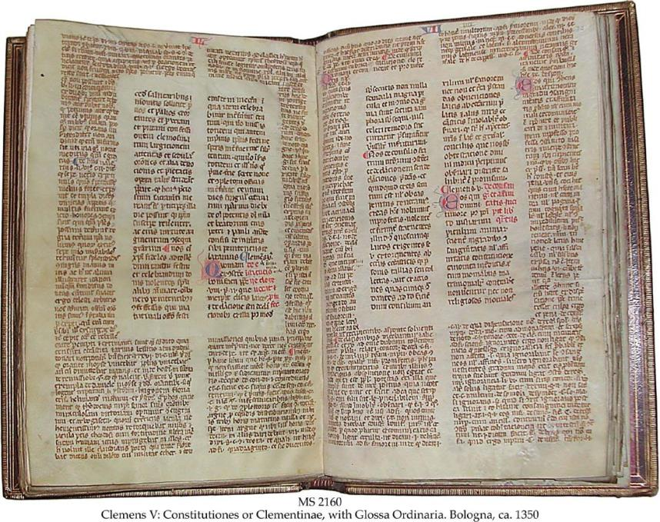

Slide 48
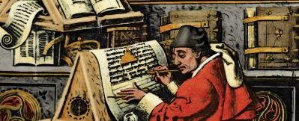
Οι Σχολιαστές (post-glossatores)
Πολλοί από τους πτυχιούχους της Μπολόνια, όταν επιστρέφουν στις χώρες τους, καταλαμβάνουν ανώτατες διοικητικές θέσεις (όντας περιζήτητοι στις ευρωπαϊκές βασιλικές Αυλές)
καταπιάνονται, εκτός από την ακαδημαϊκή μελέτη του δικαίου, με την πρακτική εφαρμογή του, για την οποία απαιτείται εκτενέστερος και συστηματικότερος σχολιασμός των νομικών κειμένων του Πανδέκτη, πέραν από τις glossae.
Οι αποκαλούμενοι Σχολιαστές (post-glossatores), εφαρμόζoυν τη συσταλτική ή αναλογική ερμηνεία, για να προσαρμόσουν το Ρωμαϊκό Δίκαιο στα δεδομένα του 14^{ου} αιώνα.

Slide 49
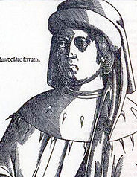
Bartolus de Saxoferrato
Σημαντικότερος εκπρόσωπός τους υπήρξε ο Bartolus de Saxoferrato (1313-1357), ο οποίος ξεκίνησε τις νομικές σπουδές στα δεκατέσσερα και αναγορεύτηκε διδάκτωρ στα είκοσι, στρέφοντας εν συνεχεία τη μελέτη και τη διδασκαλία του Ρωμαϊκού Δικαίου στα καθημερινά προβλήματα.
O θαυμασμός των κατοπινών γενεών για την αυθεντία του Bartolus θα αποδοθεί με το ρητό “nemo bonus iurista nisi bartolista” – κανείς δεν είναι καλός νομικός αν δεν ακολουθεί τον Bartolus.

Slide 50
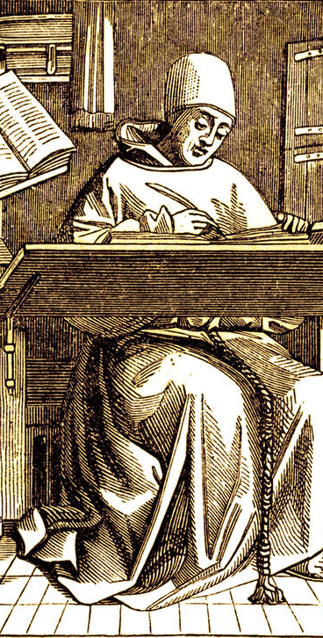
Πανδέκτης = πηγή ανεξάντλητων λύσεων
Η Ιουστινιάνεια Κωδικοποίηση, ιδίως ο Πανδέκτης, θεωρείται από τους Σχολιαστές ένα έργο, στο οποίο καθένας μπορεί να αναζητήσει τη λύση για κάθε νομικό πρόβλημα.
Οι εγγενείς αδυναμίες του Πανδέκτη γίνονται παράγων της επιτυχίας του: καθώς δεν αποτελεί ένα σύνολο διατάξεων με αυστηρή συνοχή, αλλά περιλαμβάνει πέραν από βασικές νομικές αρχές, πολυφωνία νομικών απόψεων, αποτέλεσε για τους μελετητές του ύστερου Μεσαίωνα πηγή ανεξάντλητων επιλογών και λύσεων, τις οποίες μπορούσαν να προσαρμόσουν στις ανάγκες της εποχής τους.

Slide 51
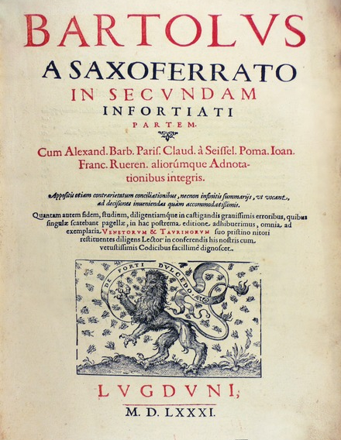
Το Κοινοδίκαιο
(ius commune)
Το γεγονός ότι o Πανδέκτης περιέχει αντιφάσεις δεν μειώνει στα μάτια τους την αυθεντία του,
καθώς θεωρείται ότι οι διαφορετικές απόψεις των Ρωμαίων νομικών που περιέχονται σε αυτόν, μπορεί να εφαρμοστούν σε διαφορετικές παραλλαγές των βιοτικών περιστάσεων.
Χάρις στο έργο του σχολιασμού του Ρωμαϊκού Δικαίου, οι Σχολιαστές μεταμορφώνουν το δίκαιο του Corpus Iuris Civilis στο ius commune, ένα κοινό δίκαιο που από τα τέλη του 14^{ου} αιώνα, υιοθετείται προοδευτικά απ' όλους τους λαούς της δυτικής Ευρώπης.

Slide 52
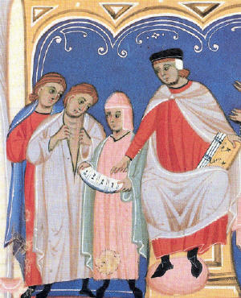
Το Κοινοδίκαιο
(ius commune)
Η Ρωμαιοκαθολική Εκκλησία είχε επεκτείνει τη δικαιοδοσία της, αναπτύσσοντας το δικό της νομικό σύστημα, που απέρρεε από το Ρωμαϊκό Δίκαιο, το οποίο εφάρμοζε στα εκκλησιαστικά δικαστήρια.
Το Κανονικό Δίκαιο, αναπτύσσεται χάρις στη σημαντική επιρροή της Εκκλησίας και τον ανταγωνισμό μεταξύ της παπικής και κοσμικής εξουσίας που εκδηλώνεται από τα τέλη του Μεσαίωνα.
Το αμάλγαμα Ρωμαϊκού και Κανονικού δικαίου που εφαρμόζεται στις περισσότερες ευρωπαϊκές χώρες μετά την Αναγέννηση θα αποκληθεί “Ius Commune” ("κοινοδίκαιο“).
Δεν πρέπει να συγχέεται με το common law, το δίκαιο των αγγλοσαξονικών χωρών που ακολούθησαν διαφορετική νομική παράδοση από αυτή της πρόσληψης του Ρωμαϊκού Δικαίου.

Slide 53
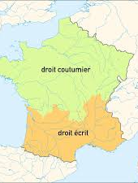
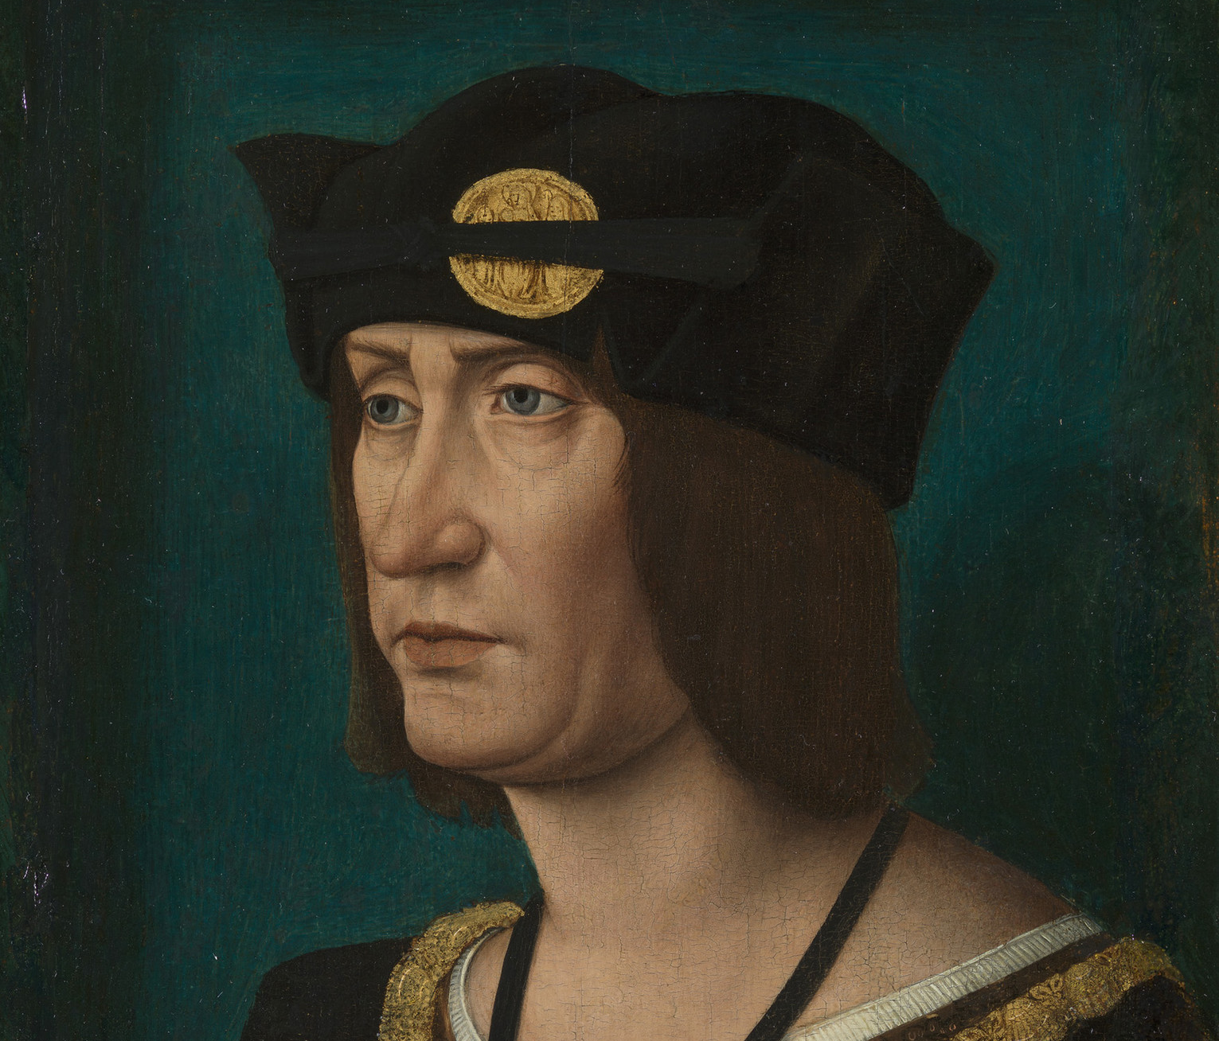
Η πρόσληψη του Ρωμαϊκού Δικαίου στη Γαλλία
Η νότια Γαλλία αποκαλείται "pays de droit écrit" (χώρα του γραπτού δικαίου), δηλαδή του Ρωμαϊκού, το οποίο εφαρμόζεται στην πράξη πλην περιπτώσεων όπου υπερισχύουν τοπικά έθιμα.
Η βόρεια Γαλλία ήταν το "pays des coutumes" (χώρα των εθίμων), όπου τα δικαστήρια εφάρμοζαν φράγκικα έθιμα (γερμανικής προέλευσης), αν και κατά τρόπο αποσπασματικό.
Οι Γάλλοι βασιλείς αντιλήφθηκαν ότι η υιοθέτηση του Ρωμαϊκού Δικαίου, παρείχε – πέραν των άλλων– το πλεονέκτημα της εφαρμογής, μεταξύ άλλων, των κανόνων αυτού που αναγνώριζαν την απόλυτη εξουσία του ηγεμόνα εντός των ορίων του κράτους του.
Από το 16^{ο} αιώνα το Ρωμαϊκό Δίκαιο αποτελεί πλέον το κοινό υπόβαθρο του ισχύοντος δικαίου των περισσότερων ευρωπαϊκών εθνών, σε συνδυασμό με τους κατά τόπους εθιμικούς κανόνες (consuetudines).
Louis XII

Slide 54
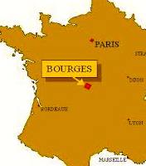
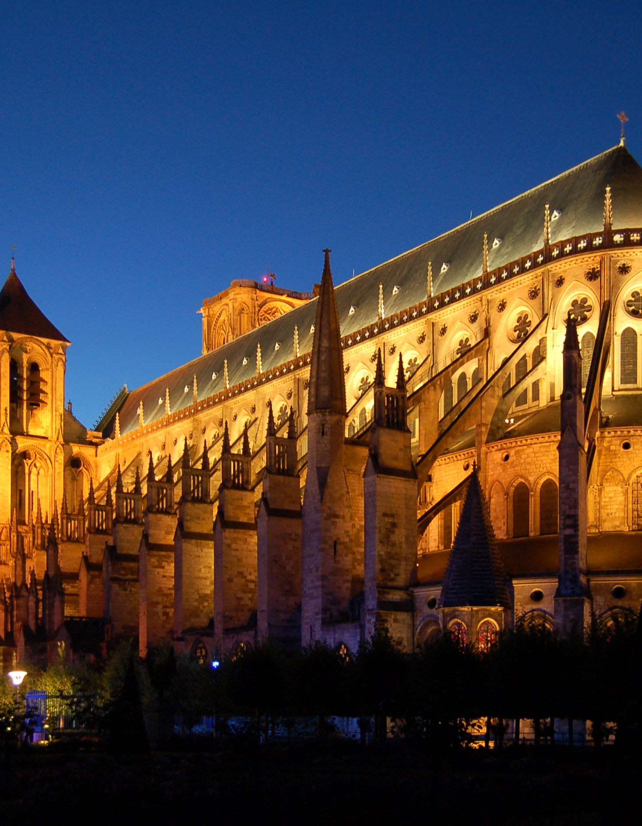
Το κίνημα του Νομικού Ουμανισμού στη Γαλλία
Η μελέτη του Ρωμαϊκού Δικαίου στη Γαλλία, τον 16^{ο} αιώνα, με επίκεντρο το Πανεπιστήμιο της Bourges, το σημαντικότερο κέντρο νομικών σπουδών την εποχή αυτή στην Ευρώπη, γέννησε το κίνημα του Νομικού Ουμανισμού (Humanisme).
Οι Ουμανιστές θεωρούν ότι οι μεσαιωνικοί Γλωσσογράφοι, με τα σχόλιά τους στο Corpus Iuris Civilis, διατυπωμένα σε κακά λατινικά, απομάκρυναν τους ερευνητές από τα αυθεντικά ρωμαϊκά κείμενα.
Με την αγάπη για την αρχαιογνωσία που τους διακρίνει (καθιερώνοντας το σύνθημα "petere fontes" – αναζητήστε τις πηγές), επιδιώκουν την επιστροφή στο “κλασικό Ρωμαϊκό Δίκαιο”.
Αναζητούν τα αυθεντικά του στοιχεία, όπως ίσχυαν, όταν αυτό εφαρμοζόταν στο ρωμαϊκό λαό, ακόμα και αν είναι πλέον παρωχημένα.
Η ίδια σχολή χρησιμοποιεί το χειρόγραφο των Βασιλικών, για να βελτιώσει τα ιουστινιάνεια κείμενα.

Slide 55

Mos italicus – Mos gallicus
Η παλαιά προσέγγιση των Γλωσσογράφων και Σχολιαστών συνοψίζεται ως "mos italicus"– ο τρόπος των Ιταλών
η νέα, των Ουμανιστών, ως "mos gallicus"– o τρόπος των Γάλλων
Δεν θα ασκήσει σημαντική επιρροή στην νομική πρακτική, καθώς τα δικαστήρια, και στη Γαλλία, συνεχίζουν να ακολουθούν την παράδοση του Bartolus.
Jacques Cujas,
1522-90, Νομικός
(mos gallicus)

Slide 56

Η πρόσληψη του Ρωμαϊκού Δικαίου στη Γερμανία
Eλαβε χώρα αργότερα, από τον 15^{ο} αι. και μετά.
Το μεγαλύτερο μέρος των γερμανόφωνων περιοχών, που δεν είχε επαφή με τον ρωμαϊκό πολιτισμό στην αρχαιότητα.
kατά τον Μεσαίωνα διαμόρφωσαν το δικό τους εθιμικό δίκαιο που εφάρμοζαν τα τοπικά δικαστήρια.
Η Γερμανία δεν παίρνει επομένως κατ' αρχάς μέρος στη διαμόρφωση του ius commune.
Η επαφή με το Ρωμαϊκό Δίκαιο εκκινεί με την εκπαίδευση νομικών στις ιταλικές και γαλλικές νομικές σχολές, οι οποίοι αξιοποιούνται στη δημόσια διοίκηση της Αγίας Ρωμαϊκής Αυτοκρατορίας του Γερμανικού έθνους, κάτι που όμως ενισχύει την περιφρόνησή τους για τα τοπικά έθιμα, που θεωρούν πρωτόγονα.

Slide 57


Reichskammegericht
Την υιοθέτηση ως εναλλακτικής λύσης του Ρωμαϊκού Δικαίου διευκολύνει η αντίληψη ότι η (γερμανική) Αγία Ρωμαϊκή Αυτοκρατορία αποτελεί συνεχιστή της Ρωμαϊκής, μία άποψη που ενστερνίζονται τα πρώτα γερμανικά Πανεπιστήμια, που διδάσκουν κυρίως το Ρωμαϊκό Δίκαιο και το Κανονικό.
Την πρόσληψη του Ρωμαϊκού Δικαίου στη Γερμανία θα επιταχύνει η δημιουργία (1495) του ανωτάτου αυτοκρατορικού δικαστηρίου (Reichskammegericht) από τον Μαξιμιλιανό Α΄.
Εφαρμόζει το ius commune συμπληρωματικά προς το γερμανικό θετό και εθιμικό δίκαιο (και κατά βάση το πρώτο), καθιερώνοντας Ρωμαϊκό Δίκαιο ως κυρίως εφαρμοστέο δίκαιο στη Γερμανία.
Η απονομή της γερμανικής δικαιοσύνης κυριαρχείται πλέον από δικηγόρους που έχουν εκπαιδευτεί στο Ρωμαϊκό Δίκαιο
Καθιερώνεται τα δικαστήρια να ζητούν γνωμοδοτήσεις Καθηγητών της Νομικής για δυσχερή νομικά ζητήματα, οι οποίες θεωρούνται δεσμευτικές.
Έως τα τέλη του 16^{ου} αιώνα το Ρωμαϊκό Δίκαιο έχει υπερκεράσει το εθιμικό γερμανικό δίκαιο.
Imperial Chamber Court building in Wetzlar, Germany - Maximilian I, Holy Roman Emperor

Slide 58
Η “σύγχρονη χρήση του Πανδέκτη”
Στη Γερμανία, οι επόμενες γενεές νομικών, τον 17^{ο} αιώνα, προσπαθούν να επιλύσουν τις αντιφάσεις και ασάφειες των ρωμαϊκών κειμένων, και να φέρουν κάποια αναχρονιστικά στοιχεία πιο κοντά στα δεδομένα της εποχής τους.
Η προσπάθεια αυτή, της πρακτικής αξιοποίησης του Ρωμαϊκού Δικαίου από τη νομική επιστήμη, ονομάστηκε "Usus Mondernus Pandectarum" (σύγχρονη χρήση του Πανδέκτη).
Οι Γερμανοί νομικοί αναζητούν στα κείμενα των Ρωμαίων νομικών πρακτικές λύσεις για αληθινά νομικά προβλήματα.
Χάρις στην μέθοδο που εισάγουν, αναπτύσσεται η κριτική νομική σκέψη και άλλοτε οι ρωμαϊκές ρυθμίσεις υιοθετούνται αυτούσιες, άλλοτε προσαρμόζονται και εξελίσσονται.

Slide 59

Η πρόσληψη του Ρωμαϊκού Δικαίου στην Ολλανδία
Στις φλαμανδικές περιοχές (καθώς και στη Σκωτία), η πρόσληψη του Ρωμαϊκού Δικαίου προχώρησε ταχύτατα τον 15^{ο} αιώνα, με τη δημιουργία δικαστηρίων απαρτιζόμενων από δικαστές που είχαν εκπαιδευτεί σε αυτό.
Στην Ολλανδία, η πρόσληψη του Ρωμαϊκού Δικαίου συμπίπτει τον 17^{ο} αιώνα με την "χρυσή εποχή" των Ολλανδών στο εμπόριο, τις επιστήμες και τις τέχνες. Η μεγάλη άνθηση του εμπορίου και των συναλλαγών, απαιτεί ένα εξελιγμένο νομικό σύστημα.
Η πρόσληψη του Ρωμαϊκού Δικαίου ενισχύεται από το ρεύμα Γάλλων ουμανιστών που καταφεύγουν σε προτεσταντικές χώρες μετά τις διώξεις των προτεσταντών στη Γαλλία (1572).

Slide 60

Leyden
Η επιρροή του Ρωμαϊκού Δικαίου, μετά και τη δημιουργία ολλανδικών Πανεπιστημίων, με πρώτο αυτό του Leyden (1575), είναι σημαντική στο εμπράγματο δίκαιο, το ενοχικό και το δίκαιο των αδικοπραξιών (με ορισμένες προσαρμογές), ενώ σε άλλους τομείς, όπως το οικογενειακό και το κληρονομικό, υπερισχύουν τοπικά έθιμα.

Slide 61

Ρωμαϊκό-Ολλανδικό Δίκαιο
Το αμάλγαμα του δικαίου που προκύπτει από τη σύνθεση κανόνων του ρωμαϊκού και του τοπικού δικαίου αποτελεί το Ρωμαϊκό-Ολλανδικό Δίκαιο, το οποίο υπηρετεί τις ανάγκες των συναλλαγών μίας εύπορης προτεσταντικής κοινότητας εμπόρων, με δραστηριότητες που εξαπλώνονται από την Αφρική έως την Άπω Ανατολή.
Τον 17^{ο} αιώνα, η Ολλανδία γίνεται πρωτοπόρος στην Ευρώπη στη σύνθεση της νομικής θεωρίας με την πράξη.

Slide 62

Νότια Αφρική: ΡΔ = ισχύον έως σήμερα
Το 1652 το Ρωμαϊκό-Ολλανδικό Δίκαιο εισάγεται στην Νότιο Αφρική (όπου εφαρμόζεται έως και σήμερα) από τους Ολλανδούς εποίκους που δημιουργούν στο Ακρωτήριο της Καλής Ελπίδας μία βάση για το υπερπόντιο εμπόριό τους στις Ανατολικές Ινδίες, καθώς και σε όλες τις ανατολικές κτήσεις τους.

Slide 63

Leiden – Utrecht, Ολλανδική Λόγια Σχολή
Η διδασκαλία του Ρωμαϊκού Δικαίου στα πανεπιστήμια του Leiden και της Ουτρέχτης από διακεκριμένους Καθηγητές της "Ολλανδικής Λόγιας Σχολής" (κατά κυριολεξία "κομψής" – elegante), βασίζεται στην αντίληψη ότι η προετοιμασία των εφαρμοστών του δικαίου πρέπει να αποτελεί μία σύνθεση θεωρίας και πράξης, με πρώτη τη διδασκαλία των βασικών αρχών του, δηλαδή του Ρωμαϊκού δικαίου.

Slide 64

Το κίνημα του Φυσικού Δικαίου
Τον 17^{ο} και 18^{ο} αιώνα, το κίνημα του νομικού ουμανισμού υποχωρεί επίσης έναντι του κινήματος του Φυσικού Δικαίου.
Κατά τους αιώνες αυτούς, μετά την θρησκευτική Μεταρρύθμιση και την απόρριψη της αυθεντίας του Πάπα, ενισχύεται η αντίληψη περί επιστημονικής προσέγγισης της γνώσης, με βάση την εμπειρική παρατήρηση.
Ορισμένοι νομικοί διατυπώνουν την άποψη ότι με τη χρήση της λογικής, το δίκαιο κάθε κοινωνίας, απελευθερωμένο από "αυθεντίες", μπορεί να συναχθεί από γενικές αρχές, εγγενείς στη φύση του ανθρώπου και κάθε κοινωνίας.
Το κίνημα του Φυσικού Δικαίου θα ενισχύσει την αποκάθαρση του Ρωμαϊκού Δικαίου από τα ιστορικά, παρωχημένα στοιχεία, που είχαν επαναφέρει οι Ουμανιστές.

Slide 65

Hugo Grotius= θεμελιωτής συγχρόνου Διεθνούς Δικαίου
Άγαλμα Hugo Grotius, Delf, Ολλανδία
Η θεωρία του Φυσικού Δικαίου θα βασισθεί στις έννοιες του ius gentium (δικαίου των εθνών) και του ius naturale (φυσικού δικαίου) που ανέπτυξαν οι Ρωμαίοι νομικοί.
Πρώτος ο Ολλανδός Hugo Grotius (Hugo de Groot), ένας από τους σπουδαιότερους διαχρονικά νομικούς, θα εφαρμόσει τη θεωρία περί Φυσικού Δικαίου στο μνημειώδες έργο του "De Iure Belli ac Pacis" (Περί του Δικαίου του Πολέμου και της Ειρήνης), που δημοσιεύει το 1625.
Σε αυτό θέτει τις βάσεις του συγχρόνου Διεθνούς Δικαίου, εκφράζοντας την αντίληψή του για το Φυσικό Δίκαιο, σύμφωνα με το οποίο οι λογικές αρχές, όπως απορρέουν από την πρακτική, την εμπειρία και την παράδοση, μπορούν να θεωρηθούν δεσμευτικές για κάθε κράτος.

Slide 66


Slide 67

Η «lex mercatoria» (εθιμικό εμπορικό δίκαιο)
Παράλληλα με την ανάπτυξη του ius Commune, στο πεδίο των διεθνών συναλλαγών, κατά τον ύστερο Μεσαίωνα αναπτύσσεται η lex mercatoria.
Ένα σύνολο εθιμικών κανόνων που διέπουν τις εμπορικές συναλλαγές στην Ευρώπη μεταξύ εμπόρων.
Με έμφαση στη συναλλακτική ελευθερία και τη διαιτητική επίλυση διαφορών, προς ενίσχυση της ασφάλειας των συναλλαγών και της ταχύτητας επίλυσης των διαφορών.
Η lex mercatoria θα υποκατασταθεί από την εισαγωγή εθνικών κωδίκων, με πρώτο τον Code de Commerce, η σύνταξη του οποίου γίνεται κατ’ εντολή του Ναπολέοντα στη Γαλλία το 1807.

Slide 68

Η πορεία προς τους πρώτους Αστικούς Κώδικες
Η κωδικοποιητική τάση που παρατηρείται από τα μέσα του 18^{ου} αιώνα στηρίζεται στις αντιλήψεις περί Φυσικού Δικαίου και την ιδέα ότι το δίκαιο πρέπει να αποτυπώνεται σε ένα σύνολο αρχών και κανόνων με λογική συνοχή, διατυπωμένο με τη μορφή Κώδικα.
Οι πρώτες κωδικοποιητικές προσπάθειες θα γίνουν στη Δανία (1683), τη Βαυαρία (1757) και την Πρωσία (1796).
Όμως ο Αστικός Κώδικας με την ευρύτερη επιρροή είναι ο Code Civil που θα συνταχθεί στη Γαλλία κατ’ εντολή του Ναπολέοντα το 1804.
Οι νεώτεροι Αστικοί Κώδικες βασίζονται όλοι, σε μεγαλύτερο ή μικρότερο βαθμό, στο Ρωμαϊκό Δίκαιο, το οποίο μετά την υιοθέτησή τους θα παύσει να αποτελεί, στις περισσότερες χώρες, άμεση πηγή του δικαίου, αν και αποτελεί πάντα, μέσω αυτών, το θεμέλιό του.

Slide 69

Ο Montesquieu & το πνεύμα των νόμων
Το Ρωμαϊκό Δίκαιο παραγκωνίστηκε στην Γαλλία υπό την επιρροή των ιδεών του Διαφωτισμού και ιδίως του Montesquieu.
Στο έργο του "De l'esprit des lois" (1748) ο Montesquieu θεωρεί ότι το "πνεύμα των νόμων" κάθε κοινωνίας είναι συνάρτηση των ιδιαίτερων συνθηκών που επικρατούν σε αυτή και επομένως αμφισβητεί τον υπερεθνικό χαρακτήρα του Ρωμαϊκού Δικαίου
Υποστηρίζει ότι αποτελεί προϊόν των κοινωνικών και πολιτικών συνθηκών της ρωμαϊκής αυτοκρατορίας, το πολιτισμικό μοντέλο της οποίας (δηλαδή αυτό της Δεσποτείας) απορρίπτει.

Slide 70

H Γαλλική Επανάσταση (1789)
Ήταν αντίθετη προς τις παραδόσεις του παρελθόντος και καχύποπτη προς το Ρωμαϊκό και το εθιμικό δίκαιο
Eισήγαγε νομοθεσία που κατήργησε τα φεουδαρχικά δικαιώματα, τα προνόμια των ευγενών και του κλήρου, τις κοινωνικές ανισότητες.

Slide 71

Code Napoléon - 1804
Οι ακρότητες όμως της Επανάστασης οδηγούν το Ναπολέοντα Βοναπάρτη στην απόφαση για τη δημιουργία ενός Κώδικα που θα αποτελεί μία σύνθεση στοιχείων του Ρωμαϊκού και του εθιμικού δικαίου, με όσες από τις ιδέες της Γαλλικής Επανάστασης διατηρούσαν απήχηση στο λαό.
Ο Γαλλικός Αστικός Κώδικας (Code Civil) συντάσσεται το 1804 κατ' εντολή του, από επιτροπή τεσσάρων νομικών με νομική παιδεία στο Ρωμαϊκό Δίκαιο.
Τρεις ιδεολογικοί πυλώνες τον διακρίνουν: η προστασία της ιδιοκτησίας, η συναλλακτική ελευθερία και η προστασία της οικογένειας, στα μέτρα της μεσαίας τάξης.

Slide 72

Ναπολέων
Κάποιες διατάξεις του Α.Κ. αποδίδονται στον ίδιο το Ναπολέοντα.
«Η δόξα μου δεν έγκειται στο ότι κέρδισα σαράντα μάχες και υπαγόρευσα το δίκαιο σε βασιλείς. … Το Βατερλώ σβήνει την ανάμνηση όλων των νικών μου… Αλλά αυτό που δεν θα σβήσει με τίποτε και θα μείνει για πάντα είναι ο Αστικός μου Κώδικας.»
Ο Ναπολέων δείχνει στη σύζυγό του Ιωσηφίνα τον Αστικό Κώδικα που συνέταξε

Slide 73

Επιρροή του Ρωμαϊκού Δικαίου στο Γαλλικό Αστικό Κώδικα
Το περιεχόμενο του Code Napoléon είναι πολύ κοντά στο Ρωμαϊκό Δίκαιο.
Έχει ως πρότυπο το Corpus Iuris Civilis, ιδίως τις Εισηγήσεις του Ιουστινιανού, με επιρροή στοιχείων του εθιμικού και του φυσικού δικαίου.
Υιοθετεί παρεμφερή διάκριση του δικαίου με αυτή των Εισηγήσεων, αν και τετραμερή (πρόσωπα – κυριότητα – κτήση κυριότητας – δικονομία).
Το ενοχικό του δίκαιο έχει βασιστεί στο έργο του Pothier, Καθηγητή του Ρωμαϊκού Δικαίου στην Ορλεάνη (18^{ο} αι.).
Ο Γαλλικός Αστικός Κώδικας, χάρις στη διαύγεια, κομψότητα και απλότητα της διατύπωσής του και την έμφαση που δίνει στα ατομικά δικαιώματα, θεωρείται το μεγαλύτερο επίτευγμα του Ναπολέοντα και η σημαντικότερη γαλλική συνεισφορά στον νεώτερο νομικό πολιτισμό.
Pothier, Καθηγητής του Ρωμαϊκού Δικαίου στην Ορλεάνη (18^{ο} αι.).

Slide 74

Το πρότυπο Γαλλικού Α.Κ.
O εκ των συντακτών του Γαλλικού Α.Κ. Portalis σημειώνει: "αποφύγαμε την επικίνδυνη φιλοδοξία να ρυθμίσουμε και προβλέψουμε τα πάντα“
Στόχος του Κώδικα είναι να θέτει γενικές αρχές, τις οποίες εν συνεχεία είναι αρμοδιότητα του Δικαστή να εξειδικεύσει κατά περίπτωση.
Χάρις και την αίγλη της Γαλλίας το 19^{ο} αιώνα, θα υιοθετηθεί όχι μόνον στις χώρες που κατέκτησε ο Ναπολέων, αλλά θα αντιγραφεί ευρύτερα, όσο κανένας άλλος.

Slide 75

Η γερμανική
Ιστορική Σχολή του Δικαίου
Η κωδικοποίηση του δικαίου στη Γερμανία τον 19^{ο} αιώνα θα καθυστερήσει σε σχέση με τη Γαλλία, μεταξύ άλλων λόγω της απουσίας κεντρικής κυβέρνησης (πριν την ενοποίηση της Γερμανίας) και της επικράτησης διαφορετικών ακαδημαϊκών τάσεων.
Ο Γαλλικός Αστικός Κώδικας δεν υιοθετήθηκε στη Γερμανία μετά το πέρας των ναπολεόντειων πολέμων, λόγω της ανόδου του γερμανικού εθνικισμού
και ιδίως της επιρροής του Frederich Carl von Savigny, του διαπρεπέστερου Γερμανού νομικού του 19^{ου} αιώνα, ο οποίος υποστήριζε ότι απαιτείτο βαθύτερη μελέτη του Ρωμαϊκού Δικαίου, πέραν του έργου των Γλωσσογράφων και της Σχολής του Φυσικού Δικαίου, πριν καταστεί δυνατή η σύνταξη ικανοποιητικού Κώδικα.

Slide 76

Savigny – Iστορική Σχολή Δικαίου
Γύρω από το έργο του Savigny δημιουργείται η "Ιστορική Σχολή του Δικαίου", η οποία θα επηρεάσει βαθύτατα τη γερμανική νομική επιστήμη.
Η ανακάλυψη των Εισηγήσεων του Γαΐου από τον ιστορικό B. Niebuhr (στη βιβλιοθήκη του Καθεδρικού Ναού της Βερόνα) την ίδια εποχή συμβάλλει στο έργο της, καθώς προσφέρει νέο πεδίο έρευνας πέραν της ιουστινειάνειας κωδικοποίησης.
Για την Ιστορική Σχολή, που συνεχίζει το έργο των Γάλλων Ουμανιστών, αυτό δηλαδή της αποκάλυψης του “κλασικού” Ρωμαϊκού Δικαίου, η ιστορική μελέτη του θετού δικαίου θεωρείται προϋπόθεση για την ορθή κατανόηση της νομικής επιστήμης

Slide 77

Δύο τάσεις
Στους κόλπους της Ιστορικής Σχολής διαμορφώνονται δύο αντίρροπες τάσεις:
από τη μια, οι Ρωμαϊστές υποστηρίζουν το Ρωμαϊκό Δίκαιο ως θεμέλιο του Γερμανικού,
και από την άλλη, οι Γερμανιστές, δίνουν έμφαση στην τοπική γερμανική παράδοση.
Notes:
. Στο δύσκολο ερώτημα, πώς συμβιβάζεται η αντίληψη αυτή με την αποδοχή ως κυρίαρχου ενός ξένου προς το γερμανικό λαό δικαίου, όπως το Ρωμαϊκό, ο Savigny υποστήριξε ότι κατά την εξελικτική πορεία του γερμανικού έθνους, παρέστη ανάγκη για την σύνθετη και τεχνική διαδικασία της δημιουργίας δικαίου, που μόνον επαγγελματίες νομικοί μπορούσαν να φέρουν εις πέρας, οι οποίοι μέσω της Πρόσληψης του Ρωμαϊκού Δικαίου τον 15^{ο} αιώνα εξέφρασαν αυθεντικά το tVolksgeist του Γερμανικού λαού, καθιστώντας το μέρος της ιστορίας του και συνδέοντας την γερμανική με την ευρωπαϊκή νομική παράδοση.

Slide 78

Volksgeist
Ο Savigny αντιτίθεται στην κωδικοποίηση του δικαίου, εκτιμώντας την ως πρόωρη.
Θεωρεί ότι το δίκαιο δεν αποτελεί μόνον το σύνολο των κανόνων δικαίου που θεσπίζει μία δημόσια αρχή, αλλά έκφραση των βαθύτερων πεποιθήσεων ενός λαού (όπως και η γλώσσα, τα ήθη και έθιμά του)
Μία μορφή λαϊκής ενσυνείδησης που αποκαλεί Volksgeist (πνεύμα του λαού- cultural spirit), η ερμηνεία του οποίου αποτελεί καθήκον των νομικών.
Aποτελεί αντίδραση της επιρροής του Ναπολέοντα & της Γαλλίας στη Γερμανία.
19^{ος} αι.: τοπικοί εθνικισμοί.

Slide 79


Οι Πανδεκτιστές & το Δίκαιο των Πανδεκτών” (Pandectenrecht)
Το ρεύμα της γερμανικής Ιστορικής Σχολής που εστίαζε στην μελέτη του Ρωμαϊκού Δικαίου (περιλαμβανομένου του Savigny) επιδόθηκε στη συστηματική μελέτη του Corpus Iuris Civilis και ιδίως του Πανδέκτη, προκειμένου να ανακαλυφθεί το εγγενές σε αυτόν "σύστημα" δικαίου που μπορεί να προσαρμοστεί στην σύγχρονη κοινωνία.
Οι Πανδεκτιστές αναπτύσσουν το “Δίκαιο των Πανδεκτών” (Pandectenrecht), ένα εξαιρετικά συστηματικό, αναλυτικό και σύνθετο σώμα δικαίου, που θα αποτελέσει το γερμανικό αστικό δίκαιο του 19^{ου} αιώνα και θα προετοιμάσει το έδαφος για την σύνταξη του Γερμανικού Αστικού Κώδικα.

Slide 80

Η κριτική στην Ιστορική Σχολή - Jhering
Οι Πανδεκτιστές που πιστεύουν στην ανωτερότητα και αιώνια ισχύ του Ρωμαϊκού Δικαίου, αναπτύσσουν εν τέλει μία ανιστορική και δογματική αντίληψη περί του δικαίου ως "νομικό σύστημα" (sistema iuris), όπου το δίκαιο αποτελεί ένα είδος λογικής ανεξάρτητα από τις επικρατούσες κοινωνικές, οικονομικές και πολιτικές συνθήκες.
Κριτική τους ασκεί ο Rudolf von Jhering: "η Ρωμανιστική θεωρία πρέπει να εγκαταλείψει την παραίσθηση ότι είναι ένα σύστημα νομικών μαθηματικών".
Στο έργο του το “Πνεύμα του Ρωμαϊκού Δικαίου” (Geist des römischen Rechts) ανέπτυξε τη σχέση του δικαίου με την κοινωνική αλλαγή, θέτοντας τον σπόρο για την δημιουργία του κλάδου της κοινωνιολογίας του δικαίου

Slide 81

Theodor Μommsen
Η ιστορική έρευνα του Ρωμαϊκού Δικαίου το 19^{ο} αιώνα στη Γερμανία θα απογειωθεί από τον ιστορικό Theodor Mommsen
Συντάσσει σειρά από θεμελιώδη ιστορικά έργα:
  ιστορία του Ρωμαϊκού Δημοσίου Δικαίου (Römisches Staatsrecht) και
  Ρωμαϊκού Ποινικού Δικαίου (Römisches Strafrecht).

Slide 82

O Γερμανικός Αστικός Κώδικας (BGB)
Εν τέλει, η κωδικοποίηση του δικαίου στη Γερμανία θα γίνει μετά την ενοποίησή της από τον Βίσμαρκ (1871, κατά το Δεύτερο Ράιχ που διαδέχεται την Αγία Ρωμαϊκή Αυτοκρατορία). Η διαδικασία θα διαρκέσει ένα τέταρτο του αιώνα.
Ο Γερμανικός Αστικός Κώδικας (Bürgerliches Gesetzbuch = BGB) θα τεθεί σε εφαρμογή το 1900.
Και ο BGB, που έχει τις ρίζες του στο αμάλγαμα Ρωμαϊκού Δικαίου και γερμανικών νομικών πρακτικών, έχει υιοθετήσει ρυθμίσεις του Ρωμαϊκού Δικαίου και ορολογίας, ιδίως στο ενοχικό δίκαιο.
H επιρροή του έργου των Πανδεκτιστών του 19^{ου} αιώνα σε αυτόν είναι τεράστια: ιστορικό και θεωρητικό του υπόβαθρο υπήρξε ο Ιουστινιάνειος Πανδέκτης.

Slide 83

Γερμανικός Αστικός Κώδικας
Eναι πιο λεπτομερής, σχολαστικός, σύνθετος και συστηματικός από το Γαλλικό Αστικό Κώδικα,
Πιο αφηρημένος, θεωρητικός, και λιγότερο συναφής με τα κοινωνικά δεδομένα
Απευθύνεται λιγότερο στον μέσο άνθρωπο και περισσότερο στον καταρτισμένο νομικό.
Μοιράζεται όμως με τον Γαλλικό ΑΚ κοινές ιδεολογικές βάσεις (προστασία των συναλλαγών, της ιδιοκτησίας και της ατομικής αυτονομίας),
σε άλλα πεδία (όπως τα περιουσιακά δικαιώματα των γυναικών) είναι πιο προηγμένος, σύμφωνα με τις κοινωνικό-οικονομικές εξελίξεις του ενός αιώνα που τους χωρίζει.
Τα χαρακτηριστικά αυτά συνεπάγοντο ότι μπορούσε να αφομοιωθεί ως νομικό πρότυπο από χώρες με μικρή πολιτισμική συνάφεια με τη Γερμανία.

Slide 84
Επιρροή του Γερμανικού Α.Κ.
Ο Γερμανικός Αστικός Κώδικας θα αποτελέσει το πρότυπο Αστικών Κωδίκων χωρών, όπως η Ιαπωνία και η Βραζιλία.
Θα επηρεάσει τον Ελβετικό, ο οποίος θα μεταφραστεί ως Τουρκικός Αστικός Κώδικας.
Θα αποτελέσει και το κύριο πρότυπο και για τον Ελληνικό Αστικό Κώδικα που θα τεθεί σε εφαρμογή το 1945.

Slide 85
Οι "οικογένειες" των συγχρόνων δικαίων
Νομική παράδοση του Civil Law = τα νομικά συστήματα των κρατών που κατά κύριο λόγο έχουν ιστορικά προέλθει από το ius civile, το Ρωμαϊκό Δίκαιο.
Αγγλοσαξονική παράδοση του Common Law, του μη κωδικοποιημένου δικαίου που βασίζεται στη δεσμευτικότητα της νομολογίας, που έχουν υιοθετήσει χώρες που αποτελούσαν μέλη της Βρετανικής Αυτοκρατορίας και Κοινοπολιτείας (Commonwealth, μεταξύ των οποίων Ην. Βασίλειο, ΗΠΑ, Καναδάς εν μέρει, Ινδία, Πακιστάν, Αυστραλία).
Νομική παράδοση των Ισλαμικών χωρών της Σαρίας, όπου το ισχύον δίκαιο διαμορφώθηκε με βάση την μελέτη και εφαρμογή του Κορανίου.

Slide 86

Οι «οικογένειες» δικαίων

Slide 87
«Συγγενή» δίκαια
Η "καταγωγή" του συγχρόνου αστικού δικαίου από το ρωμαϊκό σε όλες τις χώρες του civil law, όπως έχει καθιερωθεί να ονομάζονται, συνεπάγεται πρακτικά την άμεση δυνατότητα αντίληψης του τρόπου λειτουργίας των νομικών συστημάτων τους από τους νομικούς που έχουν ασκηθεί σε αυτό, παρά τις επιμέρους διαφορές.

Slide 88

Legrand P. - Samuel G., Introduction au common law, Paris (2008), σ. 21-22.
"Ένας Γάλλος νομικός που θα μεταφέραμε στη Βολιβία και θα του δίναμε δύο ημέρες για να ολοκληρώσει μία προπαρασκευαστική έρευνα για μία δίκη δεν θα βρισκόταν σε ξένο περιβάλλον ... Ο νομικός αυτός δεν θα δυσκολευόταν να κατατοπιστεί σε μία βολιβιανή νομική βιβλιοθήκη καθώς η κατηγοριοποίηση των έργων θα γινόταν επί τη βάσει των μεγάλων κατηγοριών που του είναι οικείες. Αυτή την άνεση, ο Γάλλος νομικός μας θα την ένιωθε και κατά την ανάγνωση των βιβλίων και περιοδικών, που θα ήταν δομημένα γύρω από διακρίσεις και θέματα, που του θυμίζουν παράξενα όσα ήδη γνωρίζει. Και ο Γάλλος νομικός μας θα αισθανόταν άνετα στο δικαστήριο, όπου η δικονομία, ο ρόλος του δικαστή, οι στρατηγική των δικηγόρων, η χρήση που γίνεται των δογματικών έργων, ο τρόπος σύνταξης των αποφάσεων, θα θύμιζε αυτά που είχε αφήσει πίσω του στη Γαλλία. Αυτή η επιστημονική αντήχηση – οι προσλαμβάνουσες στον τρόπο που βιώνει τη νομική εμπειρία – οφείλονται στο ότι, ανεξαρτήτως των διαφορών από πλευράς κοινωνικο-οικονομικής ή πολιτικής και των διαφοροποιήσεων που αφορούν το ισχύον δίκαιο, το γαλλικό και το βολιβιανό δίκαιο ανήκουν στην ίδια ρωμαϊκή νομική παράδοση, στην οποία οι αγγλόφωνοι έχουν προσδώσει τον ατελή χαρακτηρισμό "civil law", από τον οποίο είναι δύσκολο να αποστεί κάποιος σήμερα. Ωστόσο, ένας Γάλλος νομικός που θα μεταφέραμε στην Αγγλία και θα του δίναμε ένα μήνα για να φέρει εις πέρας μία μελέτη προετοιμασίας μίας δίκης θα βρισκόταν εντελώς έξω από τα νερά του. Θα είχε την εντύπωση ότι έφθασε σε άλλο πλανήτη. Και αυτό παρά τη γεωγραφική γειτνίαση, παρά τις κοινωνικό-οικονομικές συνθήκες που εν πολλοίς είναι ανάλογες, και παρά τις συγγένειες σε επίπεδο πολιτικών θεσμών."

Slide 89

Το πρότυπο του Γαλλικού ΑΚ
Xώρες που εντάχθηκαν στις κτήσεις του Ναπολέοντα & μετά:
Βέλγιο, Λουξεμβούργο, Κάτω Χώρες, Ισπανία, Πορτογαλία (προ του 1967), Ρουμανία.
Μέσω της γαλλικής αποικιοκρατίας:
χώρες της βορείου και υποσαχάριας Αφρικής
Μέσης Ανατολής, της Ινδοκίνας, Ωκεανίας, Γαλλικής Γουιάνας και Καραϊβικής.
Nέων κρατών που δημιουργήθηκαν στη Λατινική Αμερική (περιλαμβανομένου του Μεξικού, της Κούβας και του Πουέρτο Ρίκο).
Pεριοχές της Β. Αμερικής που αποικίσθηκαν πρώτα από τους Γάλλους, πριν περιέλθουν σε αγγλικά χέρια, τη Λουιζιάνα των ΗΠΑ και το Κεμπέκ του Καναδά.

Slide 90
Το πρότυπο του Γερμανικού ΑΚ
Αστικοί Κώδικες Ιταλίας, Ιαπωνίας (και μέσω αυτής) της Κορέας, Ταϊλάνδης και εν μέρει της Κίνας.
Αυστρίας (1811), Ουγγαρίας και πολλών βαλκανικών χωρών.
Ελληνικός Αστικός Κώδικας.
Ο Αστικός Κώδικας της Ελβετίας (1907) ενσωματώνει στοιχεία Γαλλικά, Γερμανικά και τοπικά.
Μεταφράστηκε δε και εισήχθη από τον Κεμάλ Ατατούρκ (1926) στην Τουρκία.

Slide 91
Στη Ρωσία, όπου πριν την επανάσταση του 1917 και την επιβολή του κουμμουνισμού ίσχυε ένας συνδυασμός σλαβονικών εθίμων και Ρωμαϊκού Δικαίου, η νομική επιστήμη είχε επηρεαστεί από τη γερμανική νομική επιστήμη των Πανδεκτών. Η επανασύνδεση της ρωσικής έννομης τάξης με το Ρωμαϊκό Δίκαιο έχει συντελεστεί μετά την κατάρρευση του κομμουνισμού, ιδίως εν όψει των ιστορικών αξιώσεων της Μόσχας ως "τρίτης Ρώμης".
Στην Ουγγαρία και την Πολωνία, η διδασκαλία του Ρωμαϊκού Δικαίου συνεχίστηκε επί Σοβιετικού καθεστώτος, αποτελώντας έναν σύνδεσμο των κοινωνιών τους με την κοινή ευρωπαϊκή νομική παράδοση.
Στην Ανατολή, το Ρωμαϊκό Δίκαιο αποτελεί μέλος της νομικής παράδοσης του Τουρκμενιστάν, του Αφγανιστάν, του Τατζικιστάν, του Καζακστάν, του Κιργιστάν και της Μογγολίας.

Slide 92
Μεικτή νομική παράδοση
Επίδραση του Ρωμαϊκού Δικαίου καταγράφεται στις χώρες με μεικτή νομική παράδοση (από το civil law και το common law), όπως:
η Νότια Αφρική, οι Φιλιππίνες, η Κίνα, η Σρι Λάνκα, η Ινδονησία, η Ταϊβάν, το Λάος, το Βιετνάμ και η Καμπότζη.

Slide 93

Το Ρωμαϊκό Δίκαιο ως άμεση πηγή δικαίου σήμερα: Νότια Αφρική
Στη Νότια Αφρική το Ρωμαϊκό-Ολλανδικό δίκαιο, που εισήχθη στα μέσα του 17^{ου} αιώνα κατά την εγκατάσταση εκεί της ολλανδικής “Εταιρείας Ανατολικών Ινδιών”, εξακολουθεί να εφαρμόζεται ακόμα και σήμερα ως άμεση πηγή του συγχρόνου δικαίου.
Στα δικαστήρια της Πραιτόρια, του Κέιπ Τάουν και των λοιπών νοτιοαφρικανικών πόλεων, οι δικηγόροι επικαλούνται ενίοτε τις διατάξεις της ιουστινιάνειας κωδικοποίησης και οι δικαστικές αποφάσεις παραπέμπουν ακόμα σε αυτές (από τις αυθεντικές πηγές).

Slide 94

San Marino, Ιταλία
Στο Σαν Μαρίνο στην Ιταλία, το ius commune εφαρμόζεται με άμεση παραπομπή στις διατάξεις της ιουστινιάνειας κωδικοποίησης από Καθηγητές Νομικών Σχολών που ορίζονται ως εφέτες.

Slide 95

Η αυτόνομη παράδοση του Common Law
Τείχος Αδριανού - Σκωτία
Η Αγγλία, αν και κατακτήθηκε από τους Ρωμαίους και το τμήμα της νοτίως του τείχους του Αδριανού, αποτέλεσε επαρχία της Ρωμαϊκής Αυτοκρατορίας για πάνω από 300 χρόνια, μετά την εισβολή των Αγγλοσαξώνων χάνει την επαφή με το Ρωμαϊκό Δίκαιο και επικρατούν αγγλοσαξωνικά νομικά έθιμα.
Πλην της Σκωτίας, η οποία αποτέλεσε εξαίρεση, προσλαμβάνοντας το Ρωμαϊκό Δίκαιο μετά την αναγέννηση μελέτης του στην ηπειρωτική Ευρώπη.

Slide 96

Αγγλία = αυτόνομη νομική παράδοση
Η εξέλιξη του δικαίου στην Αγγλία συνδέεται με την επικράτηση ισχυρής βασιλείας (η οποία ήταν σε θέση να επιβάλλει σε όλο το βασίλειο ένα κεντρικό σύστημα απονομής δικαιοσύνης).
Ταυτοχρόνως ισχυρής φεουδαρχίας (βαρόνων που δεν έβλεπαν με συμπάθεια το Ρωμαϊκό Δίκαιο, ως μέρος μίας παράδοσης βασιλικής απολυταρχίας).
το νησί αναπτύσσει την δική του αυτόνομη νομική παράδοση.

Slide 97

Πρόσληψη του Ρωμαϊκού Δικαίου στη Σκωτία
Στη Σκωτία, η εφαρμογή του Ρωμαϊκού Δικαίου από τα δικαστήρια, όποτε το τοπικό δίκαιο δεν επαρκεί για να δώσει νομική λύση, καταλήγει στην διαμόρφωση διαφορετικής νομικής παράδοσης απ' ό,τι στην υπόλοιπη Μ. Βρετανία.
Η Πρόσληψη του Ρωμαϊκού Δικαίου έλαβε χώρα εκεί κατά τον 16^{ο} και 17^{ο} αιώνα και εφαρμόστηκε το ius commune, αν και στη συνέχεια το δίκαιό της επηρεάστηκε από το Αγγλικό common law.
Ως αποτέλεσμα, στο Ηνωμένο Βασίλειο το common law δεν ισχύει ομοιόμορφα, αλλά το υβριδικό νομικό σύστημα περιλαμβάνει επιμέρους δικαιοδοσίες, συγκροτούμενες από αυτές της Αγγλίας, Β. Ιρλανδίας και Σκωτίας.
Σήμερα η Σκωτία διαθέτει ένα μεικτό σύστημα civil και common law, όπου το δεύτερο επικρατεί, αν και οι επιρροές του Ρωμαϊκού είναι εμφανείς ιδίως στο εμπράγματο δίκαιο, όπως αποτυπώνεται από τη νομολογία των δικαστηρίων που παραπέμπουν σε αυτό.
Στα Πανεπιστήμια της Σκωτίας, που διατήρησαν στενούς δεσμούς με τα Γαλλικά και Ολλανδικά, μελετάται και διδάσκεται πάντα το Ρωμαϊκό Δίκαιο.

Slide 98

Common law = "δίκαιο των δικαστών"
Η αυτόνομη αυτή πορεία ανάγεται στην δημιουργία, τον 13^{ο} αιώνα, βασιλικού δικαστηρίου (Curia Regis) από τον Ερρίκο Β' (1145-1189).
Η διαδικασία της επίλυσης διαφορών μέσω αποφάσεων του βασιλικού δικαστηρίου οδηγεί στην αντικατάσταση των τοπικών εθίμων από τη δεσμευτικότητα (και επομένως “εθιμικότητα”) της νομολογίας του βασιλικού δικαστηρίου (precedents).
Οι βασιλικοί δικαστές δια των αποφάσεών τους καθιστούν δυνατή τη ζύμωση των επιμέρους διαφορετικών τοπικών εθίμων σε ένα δίκαιο κοινό για όλους τους κατοίκους του βασιλείου, το οποίο αποκαλείται ως εκ τούτου Common Law. (Ο όρος δεν πρέπει να συγχέεται με το ius commune που την ίδια εποχή διαμορφώνεται στην Ηπειρωτική Ευρώπη).

Slide 99



Η επιρροή του Ρωμαϊκού Δικαίου στις ΗΠΑ
Alexander Hamilton
John Adams
Thomas Jefferson
Από πλευράς δημοσίου δικαίου, το Ρωμαϊκό Δίκαιο άσκησε σημαντική επιρροή στη σκέψη των Ιδρυτικών Πατέρων του συγχρόνου αμερικανικού κράτους.
Σημαντικοί διανοητές, όπως ο John Adams, ο Alexander Hamilton και ο Thomas Jefferson, υπήρξαν θαυμαστές της Ρώμης, του πολιτεύματος της και των ηγετών της, όπως του Κάτωνα, του Κάσσιου και Βρούτου και ιδίως του Κικέρωνα
Μελετούν τα έργα τους, αναζητώντας αναλογίες μεταξύ της ρωμαϊκής πολιτικής ιστορίας και του αμερικανικού αγώνα ανεξαρτησίας από την κυριαρχία του αγγλικού στέμματος.

Slide 100

Αμερικανικό Σύνταγμα
Κατά τη σύνταξη του αμερικανικού Συντάγματος και το σχεδιασμό της δομής του προεδρικού αμερικανικού πολιτεύματος, διδασκόμενοι από το παράδειγμα της Ρώμης, θα επιδιώξουν να αποφύγουν τα δύο άκρα, το λαϊκισμό και τη δεσποτεία.
Το Σύνταγμα των ΗΠΑ έχει επηρεαστεί περισσότερο από τις ρωμαϊκές αρχές διακυβέρνησης απ' ό,τι από αυτές της αρχαίας ελληνικής δημοκρατίας, κατά το πρότυπο μίας αυτοκρατορίας που διοικείται από ισχυρή κεντρική εξουσία, η οποία κατευθύνει τις πολιτικές μίας χώρας που συγκροτείται από αυτοδιοικούμενες περιφέρειες.

Slide 101

Capitol Hill
Χαρακτηριστικό των ρωμαϊκών συμβολισμών, το Καπιτώλιο, ο λόφος της Ρώμης που αποτελούσε το σημείο αναφοράς της εξουσίας επί Res publica, όπου οι Ύπατοι ενδύονταν το imperium
Έχει δώσει το όνομά του -– χάρις στον Thomas Jefferson– στο Capitol, τον λόφο της έδρας του Κογκρέσου στη Ουάσιγκτον, και χρησιμοποιείται ως συνώνυμο της αμερικανικής κεντρικής εξουσίας.

Slide 102

Η Λουιζιάνα
Το ιδιωτικό δίκαιο της Πολιτείας της Λουιζιάνα, τέως γαλλικής και ισπανικής κτήσης στις ΗΠΑ (η οποία, όπως και η ευρύτερη περιοχή που καλύπτει μεγάλο μέρος της κεντρικής βόρειας Αμερικής, πωλήθηκαν από το Ναπολέοντα στις Ηνωμένες Πολιτείες το 1803), διαφέρει από αυτό των λοιπών 49 αμερικανικών πολιτειών.
Ανήκει στην οικογένεια του civil law και έχει τις ρίζες του στο Ρωμαϊκό Δίκαιο, μέσω του γαλλικού Αστικού Κώδικα και του ισπανικού δικαίου.

Slide 103

Το Ρωμαϊκό Δίκαιο στη νομολογία των αμερικανικών δικαστηρίων.
Σε αρκετές υποθέσεις ενώπιον των αμερικανικών δικαστηρίων, περιλαμβανομένου του Ανωτάτου Δικαστηρίου, τόσο στην επιχειρηματολογία των μερών όσο και στις αποφάσεις, γίνεται αναφορά στο Ρωμαϊκό Δίκαιο και στα έργα της Ιουστινιάνειας Κωδικοποίησης.
Οι συναφείς αποφάσεις αφορούν μία πληθώρα θεμάτων, συναφή με τις ατομικές ελευθερίες (ιδίως παλαιότερα της δουλείας), αλλά και διενέξεις εμπορικού, ενοχικού, εμπραγμάτου και ναυτικού δικαίου.
Η συχνότερη παραπομπή των αποφάσεων του Supreme Court στα έργα του Ιουστινιανού αφορά χωρίο των Εισηγήσεων σχετικά με το alluvio, την επαύξηση παρόχθιου ακινήτου από τις προσχώσεις ποταμού.

Slide 104

Τιτανικός και Ρ.Δ.
Η εφετειακή απόφαση δικαστηρίου των ΗΠΑ (98-1934/1999, 4th Circuit Court of Appeals), στην υπόθεση R.M.S. Titanic v. Haver, σχετική με την ανέλκυση του Τιτανικού, κάνει ρητή μνεία ως πηγή του εφαρμοστέου δικαίου της θάλασσας, το οποίο έχει διεθνώς διαμορφωθεί εθιμικά κατά τα τελευταία 3.000 χρόνια μεταξύ των ναυτικών, πέραν από τον Νόμο Ροδίων Ναυτικό, στο Corpus Iuris Civilis του Ιουστινιανού και σε μεταγενέστερες κωδικοποιήσεις που υιοθετούν παρόμοιες αρχές, συνιστώντας μέρος "της συνεχιζόμενης ναυτικής παράδοσης του δικαίου των εθνών, του jus gentium."

